Slide 1

Power BI入门
骆昊

Slide 2
Power BI概述
A business analytics solution that lets you visualize your data and share insights across your organization.
Connect to hundreds of data sources and bring your data to life with live dashboards and reports.
Data Preparation & Analysis
Visualization
Collaboration & Sharing

Slide 3
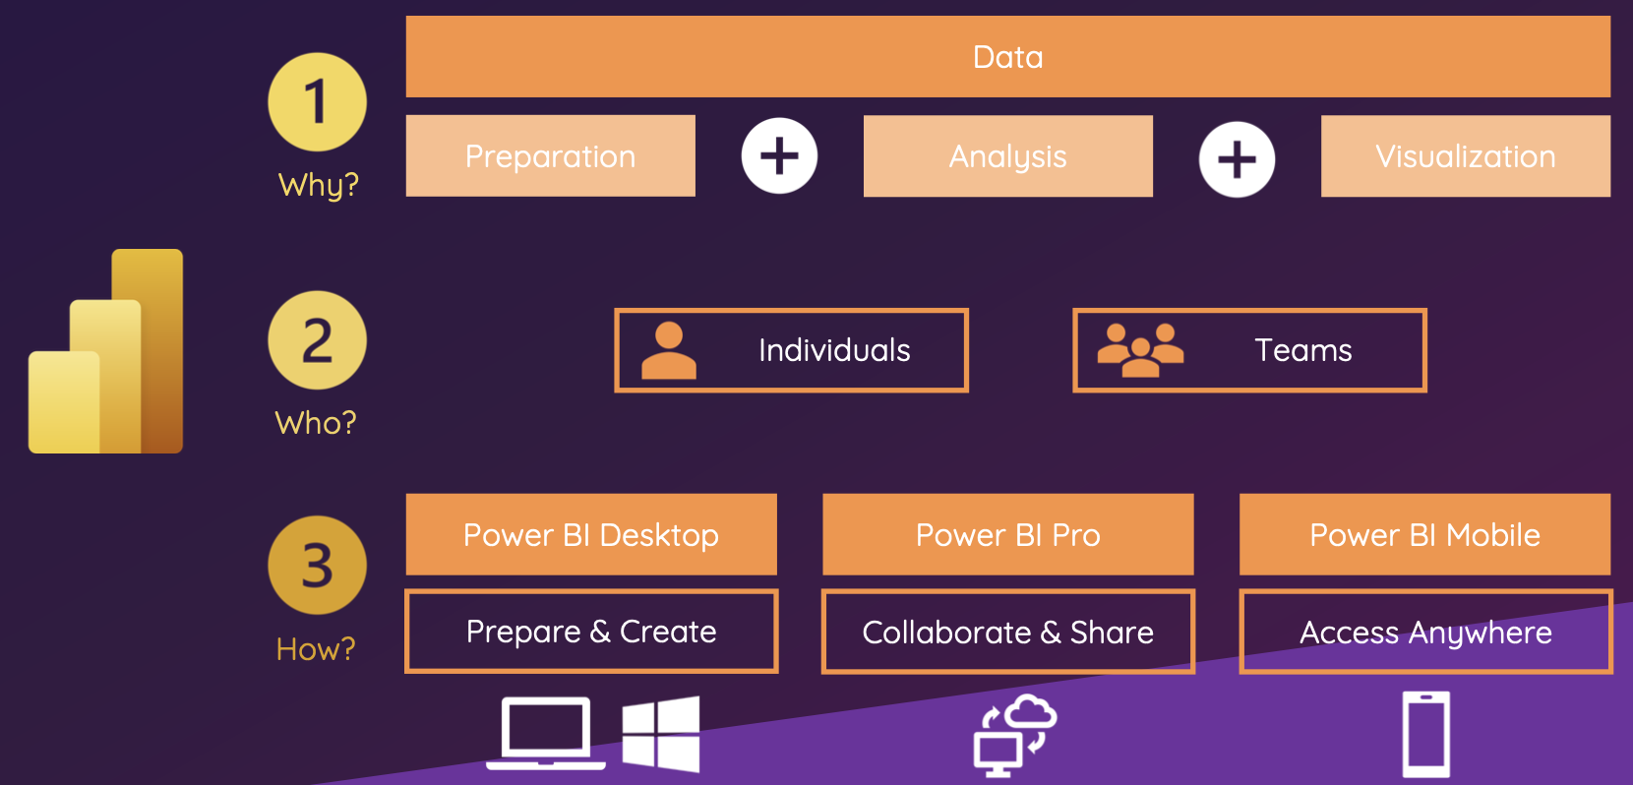
Power BI概述

Slide 4
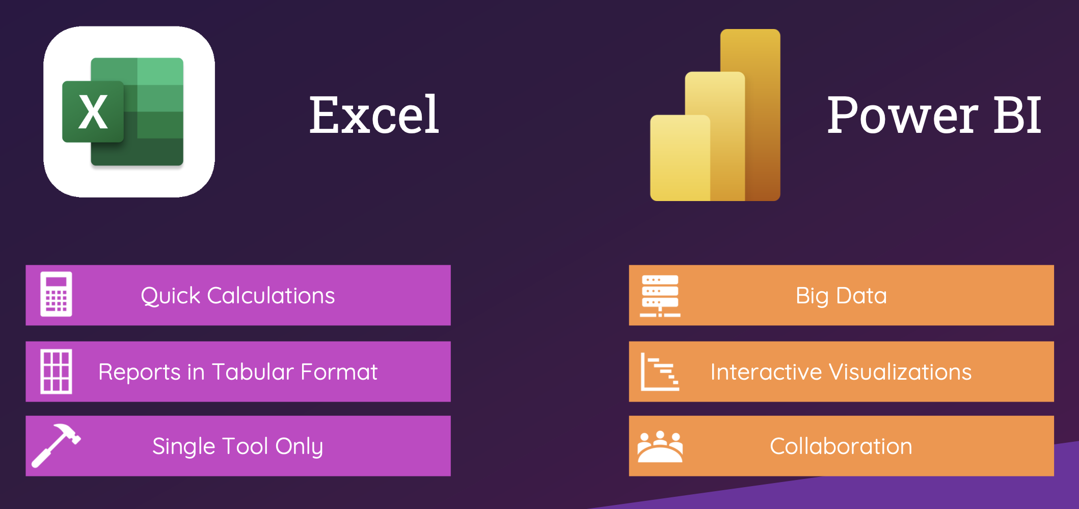
Power BI概述

Slide 5
Power BI概述
Power BI Desktop
  连接数据源 / 数据清洗和建模 / 创建视觉对象 / 生成报表 / 分享工作成果
  下载地址：https://powerbi.microsoft.com/zh-cn/desktop/
Power BI Pro / Premium
Power BI Mobile

Slide 6
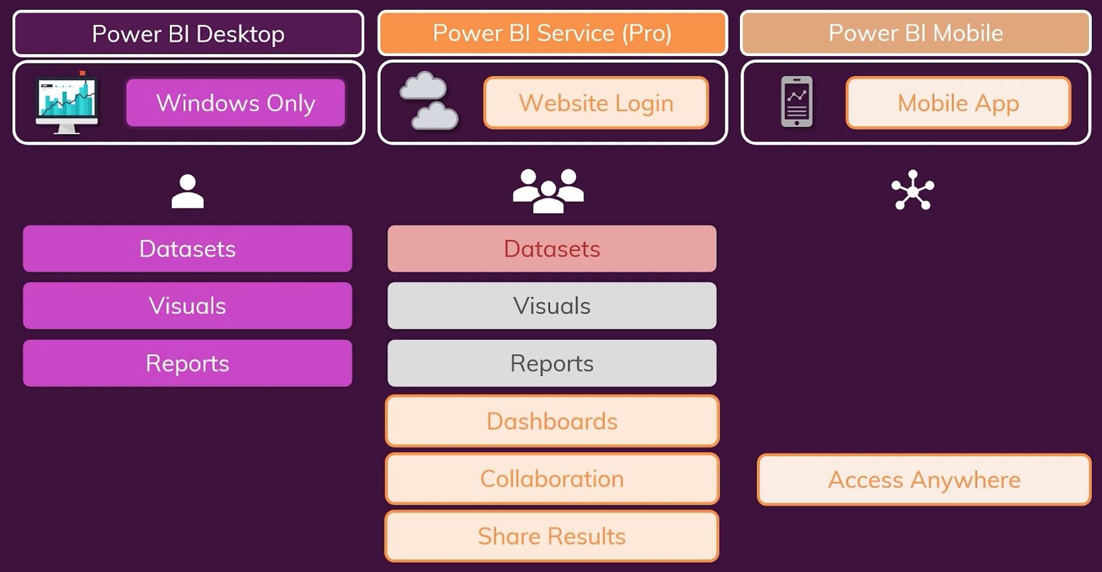
Power BI概述

Slide 7
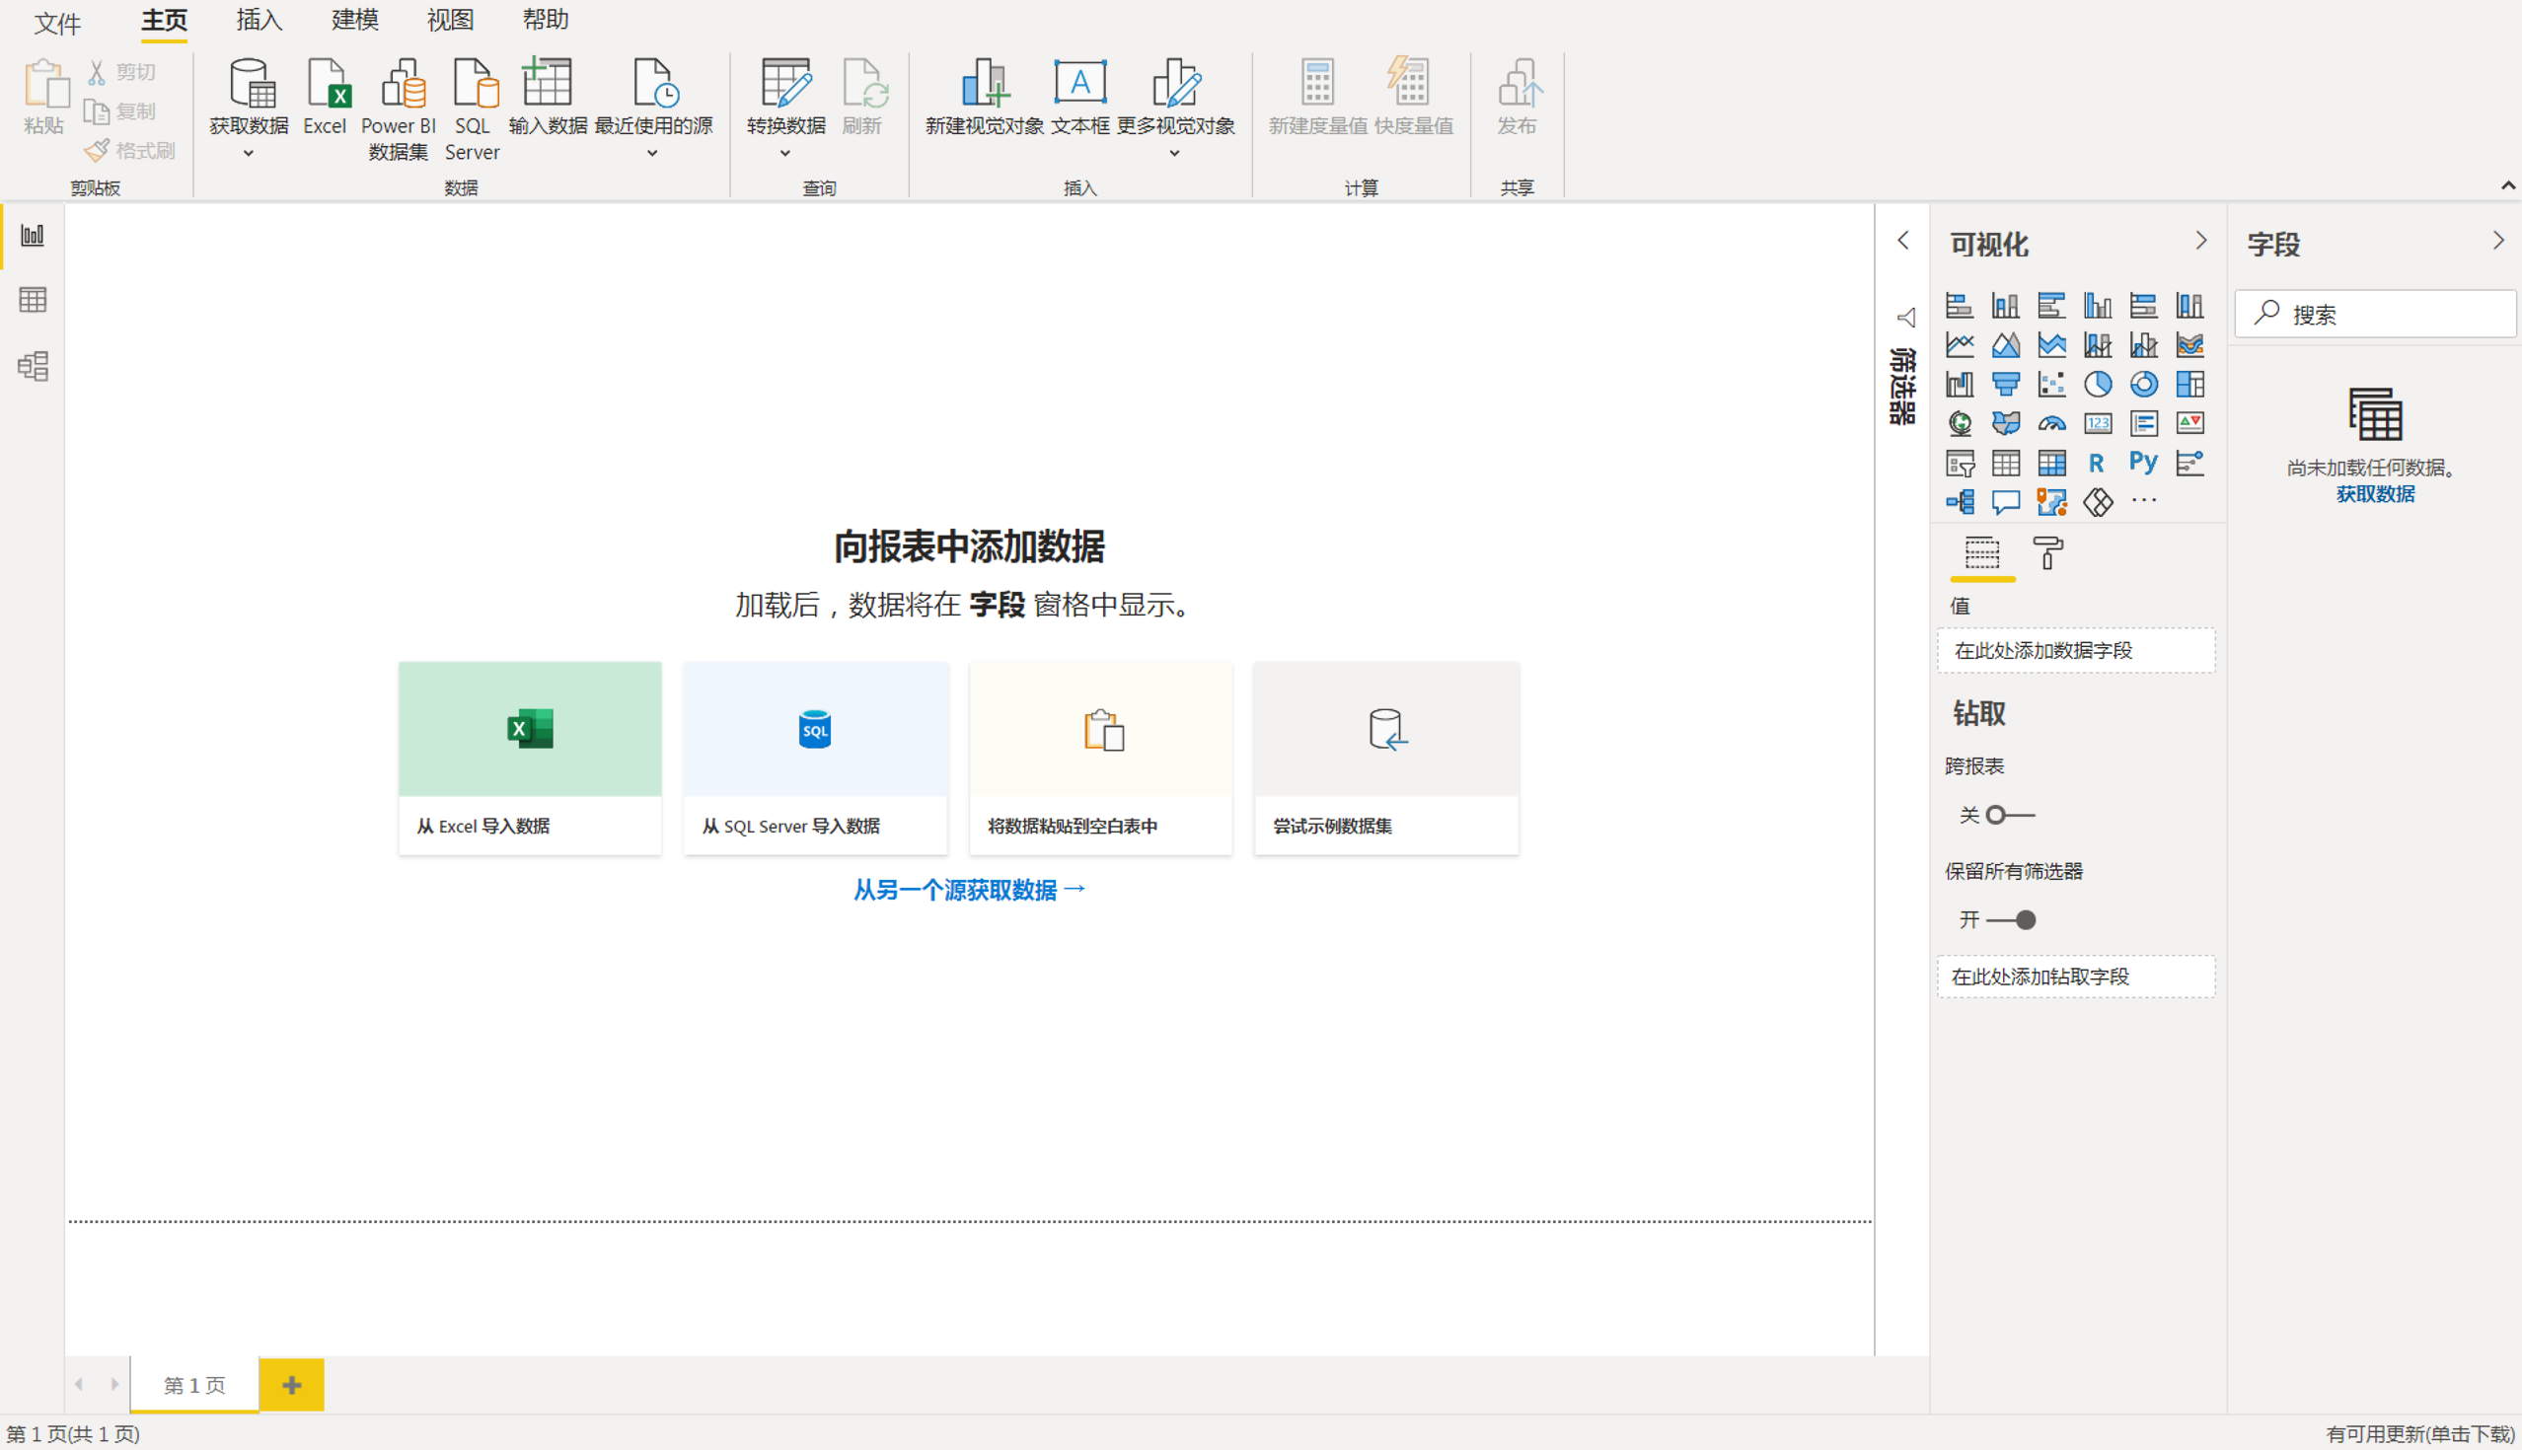
Power BI界面

Slide 8
Power BI界面
报表：创建视觉对象并生成报表。
数据：查看与报表关联的数据模型中使用的表、度量值和其他数据，可以实现对数据的转换和处理。
模型：查看和管理数据模型中的表关系。

Slide 9
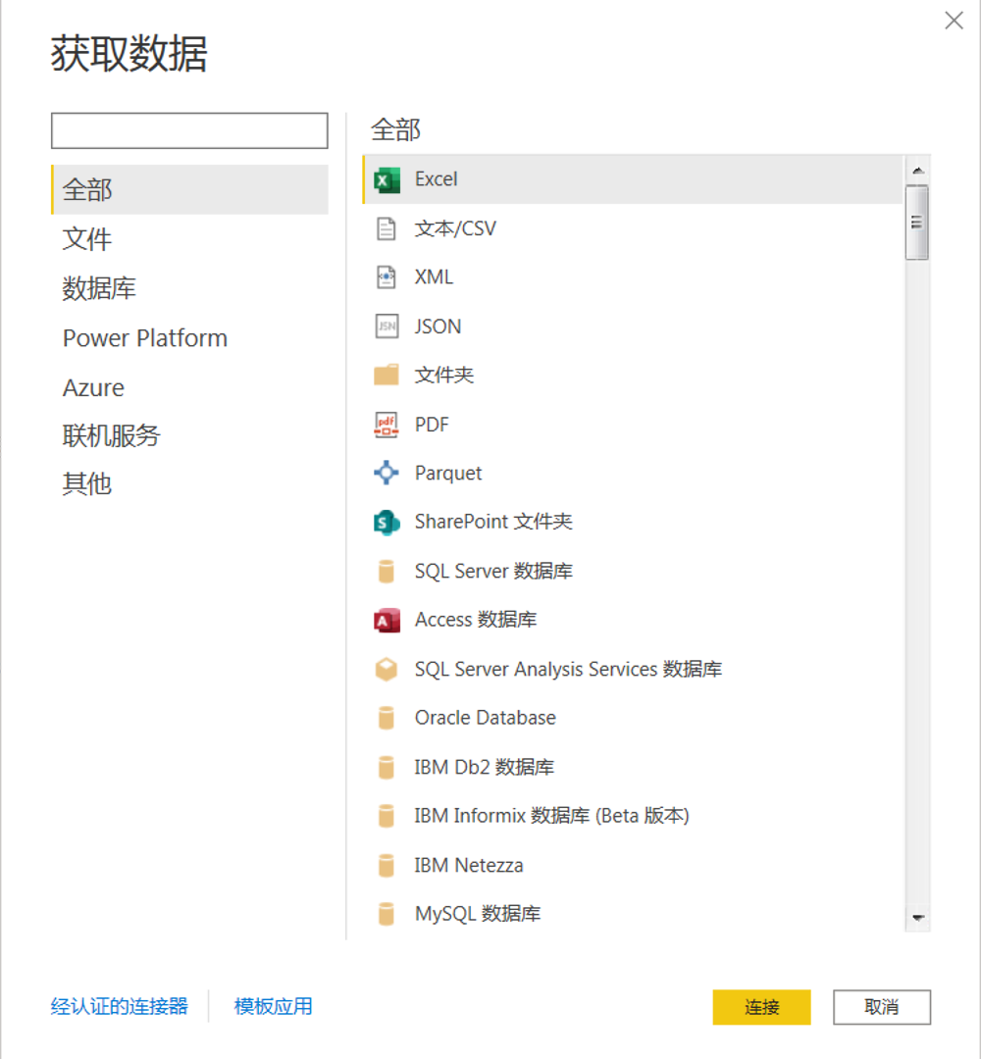
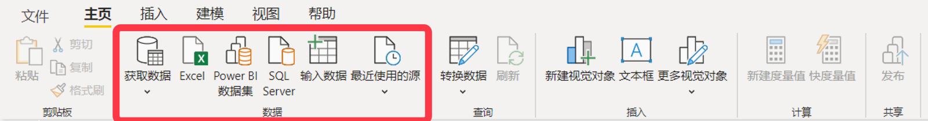
Power BI使用步骤
获取数据

Slide 10
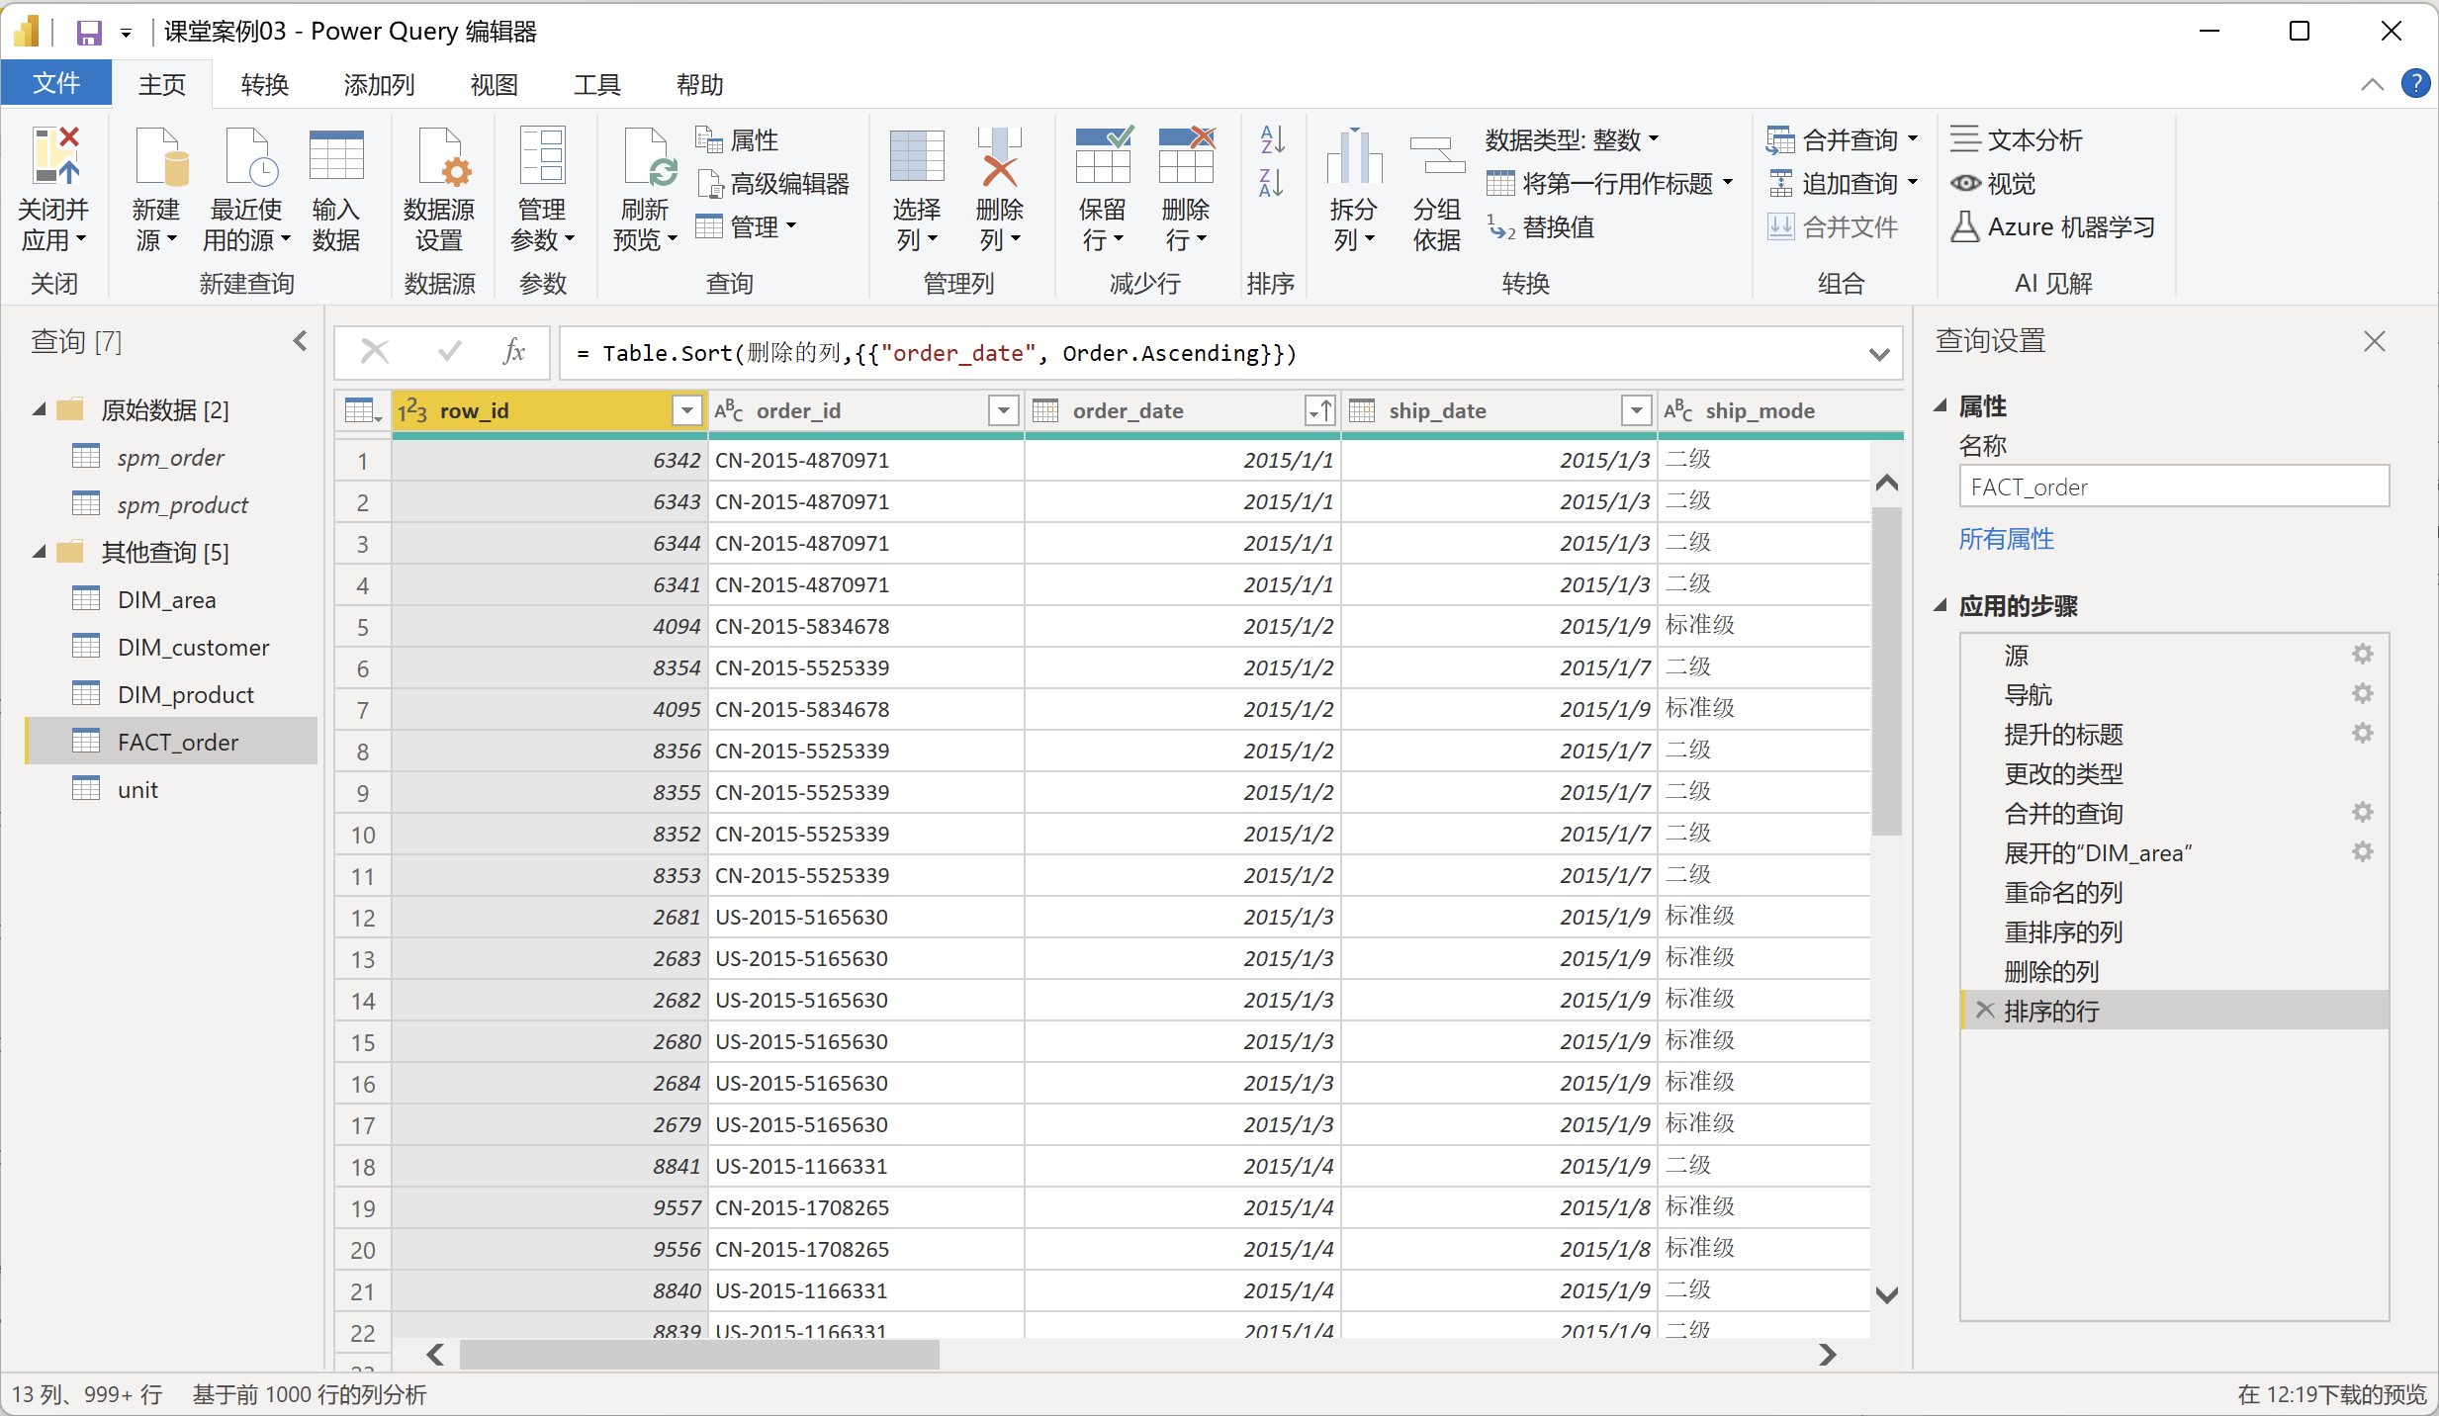
Power BI使用步骤
数据清洗

Slide 11
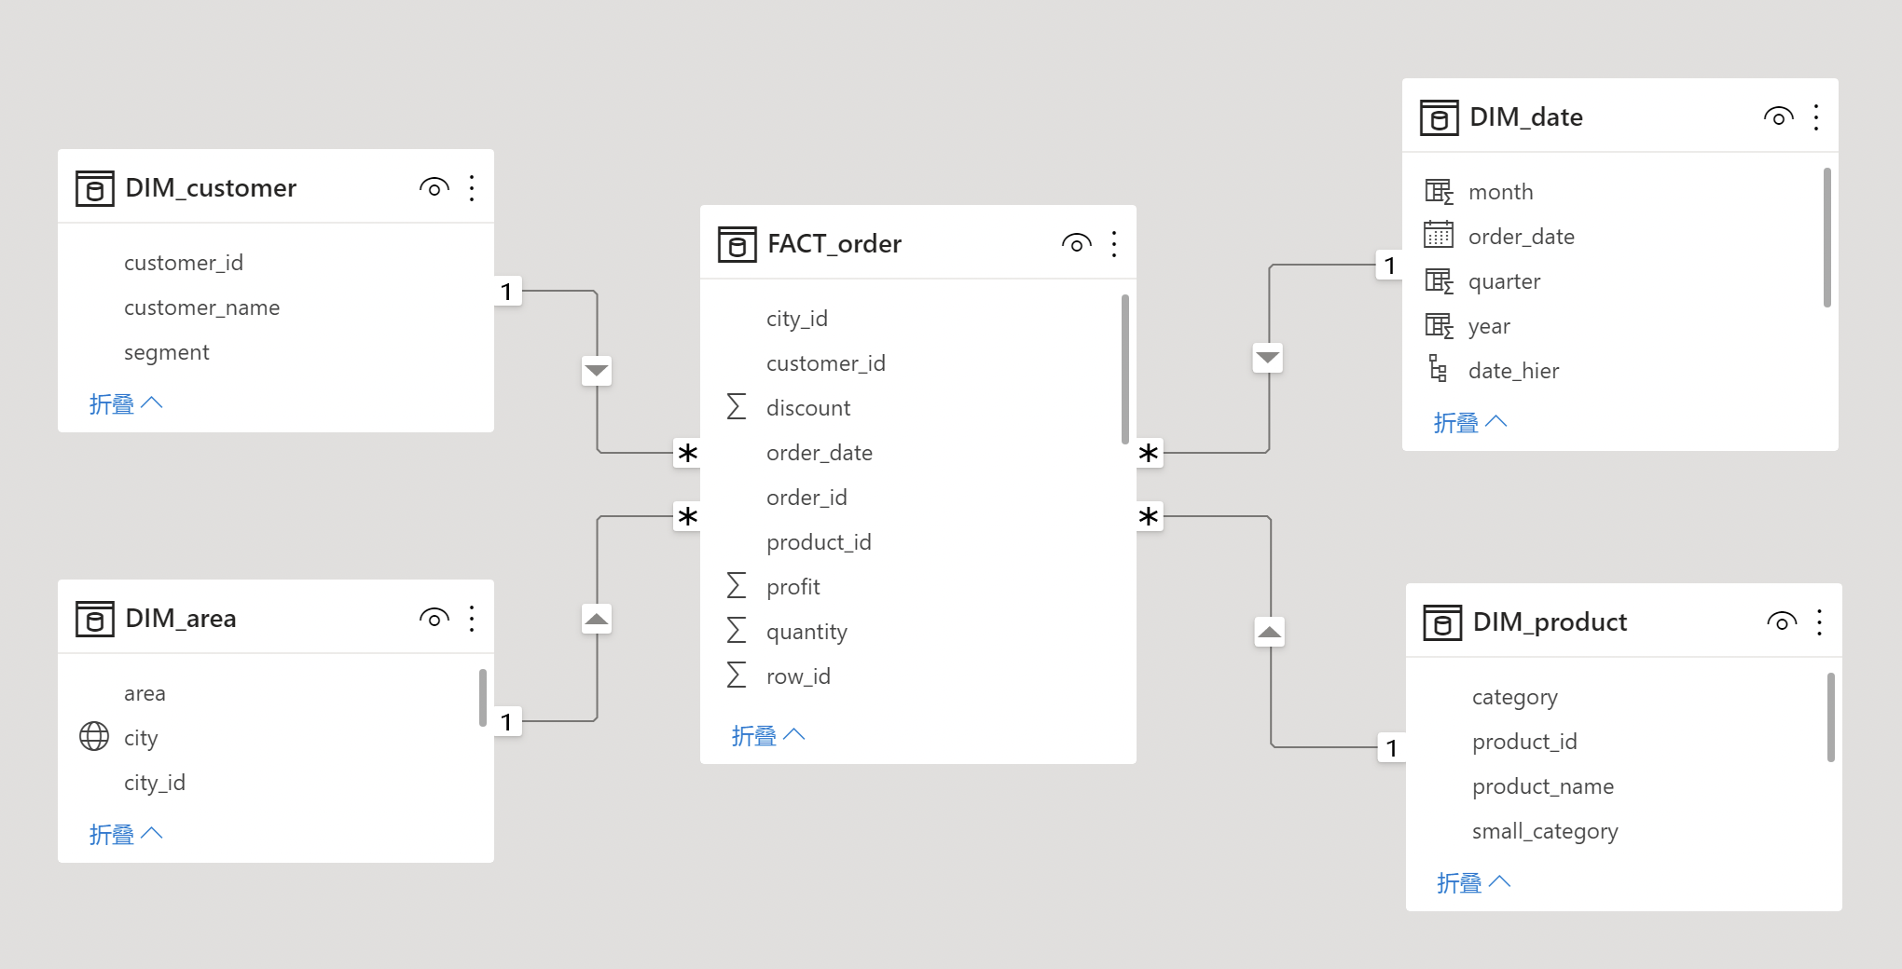
Power BI使用步骤
数据建模

Slide 12
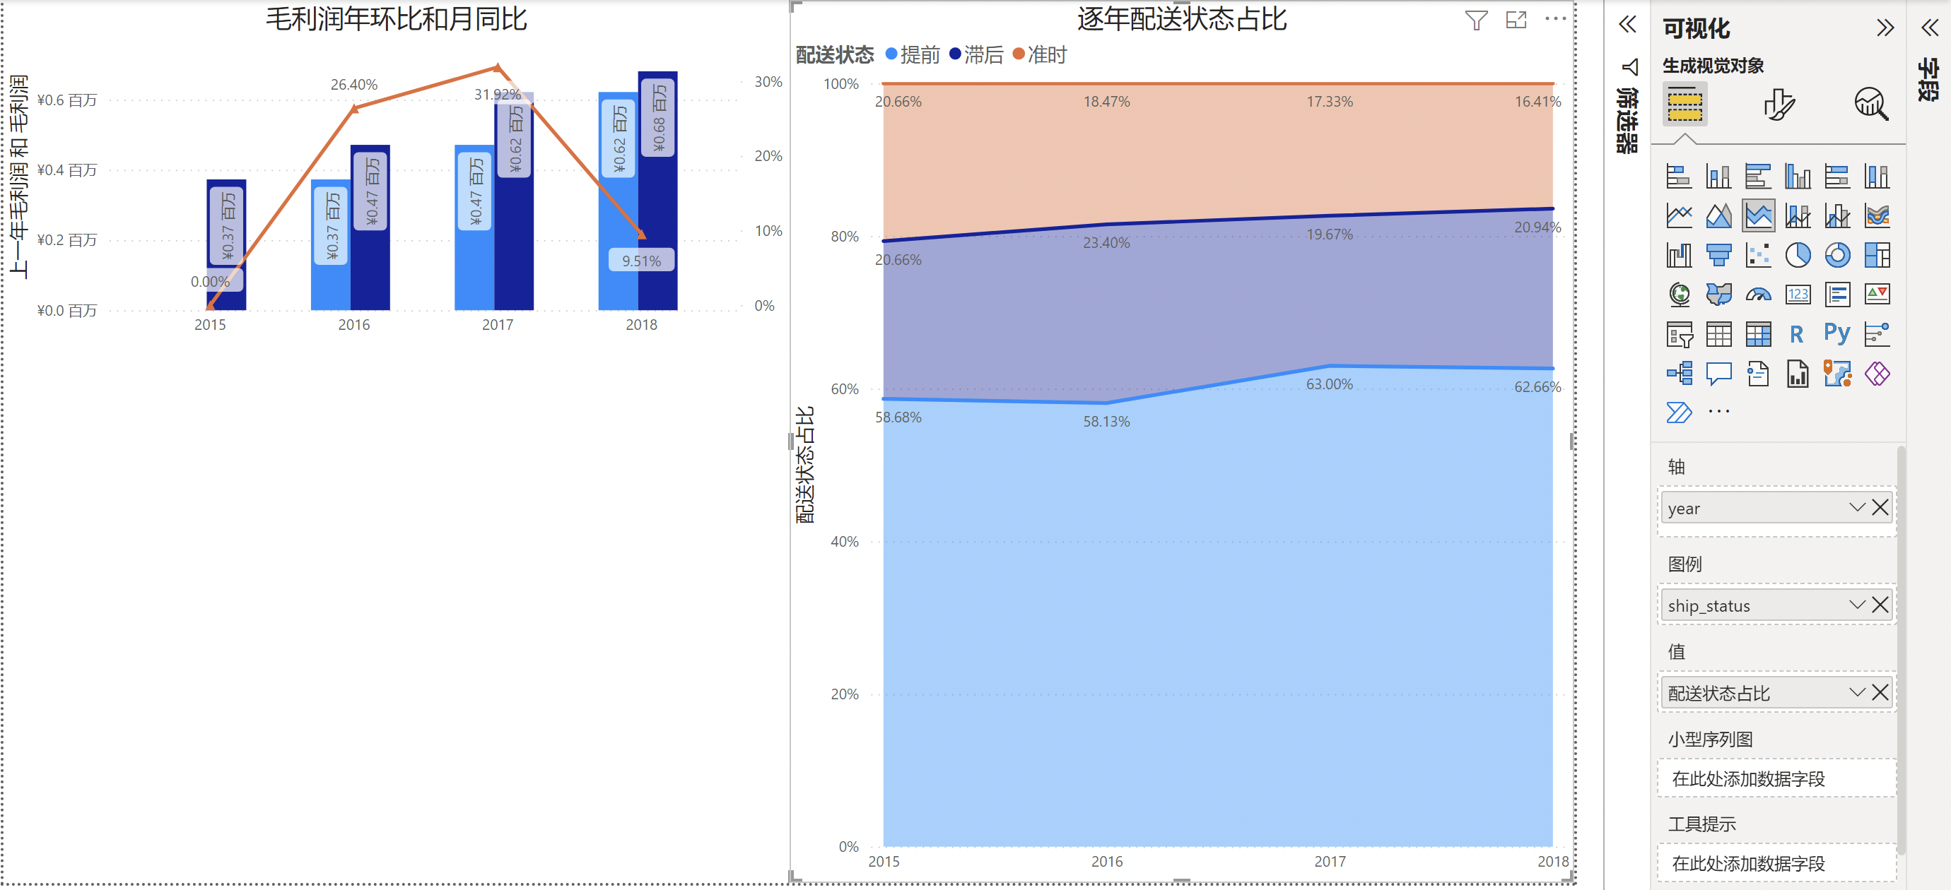
Power BI使用步骤
视觉对象

Slide 13
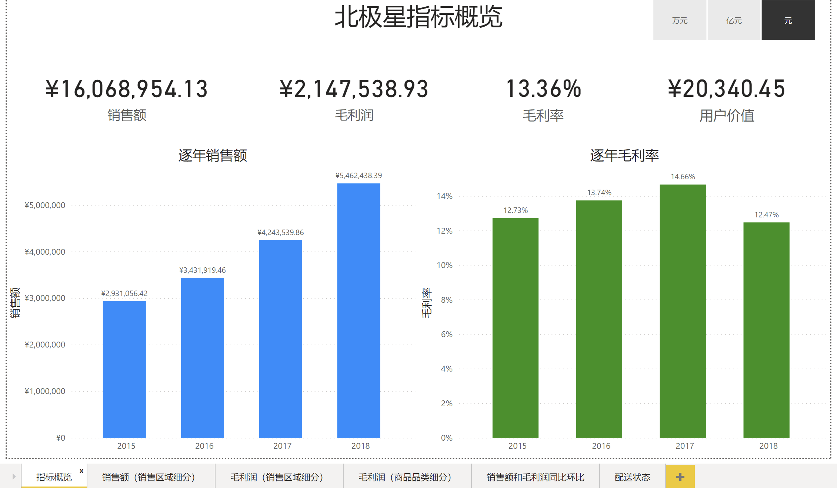
Power BI使用步骤
生成报表

Slide 14
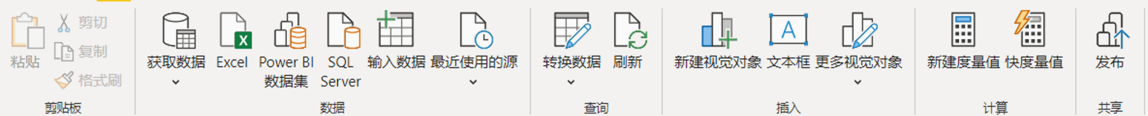
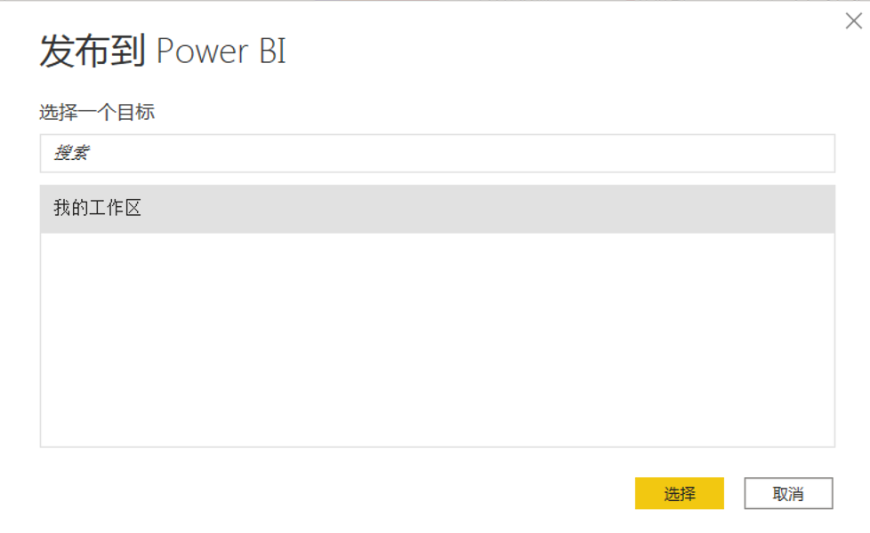
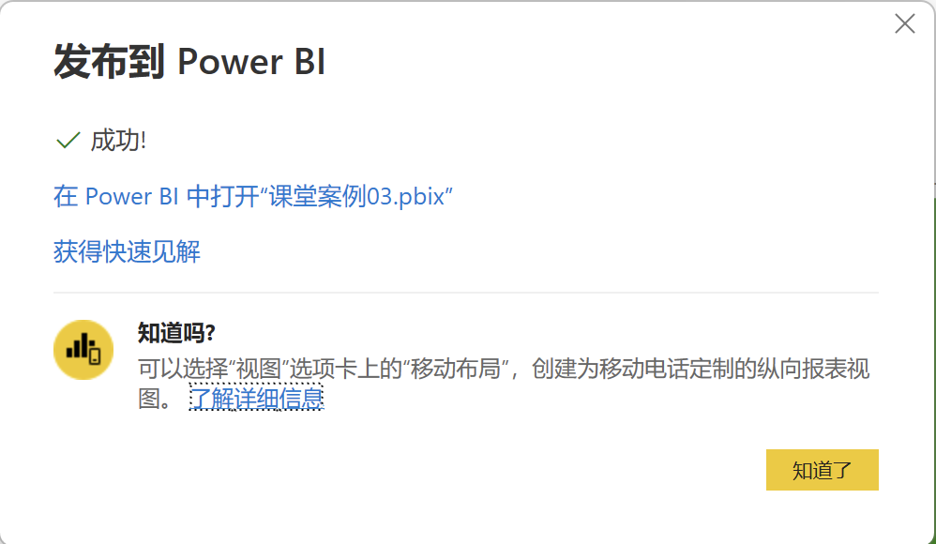
Power BI使用步骤
发布报表

Slide 15
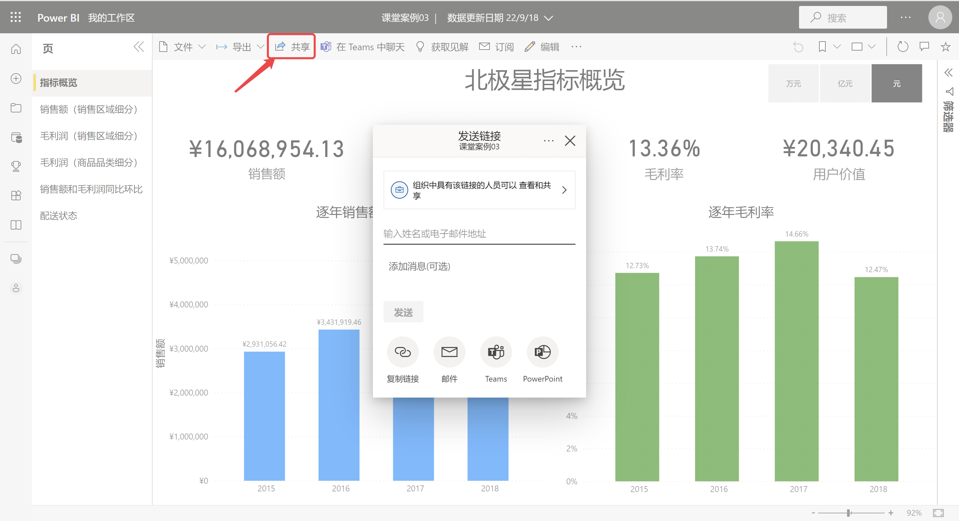
Power BI使用步骤
分享洞察

Slide 16
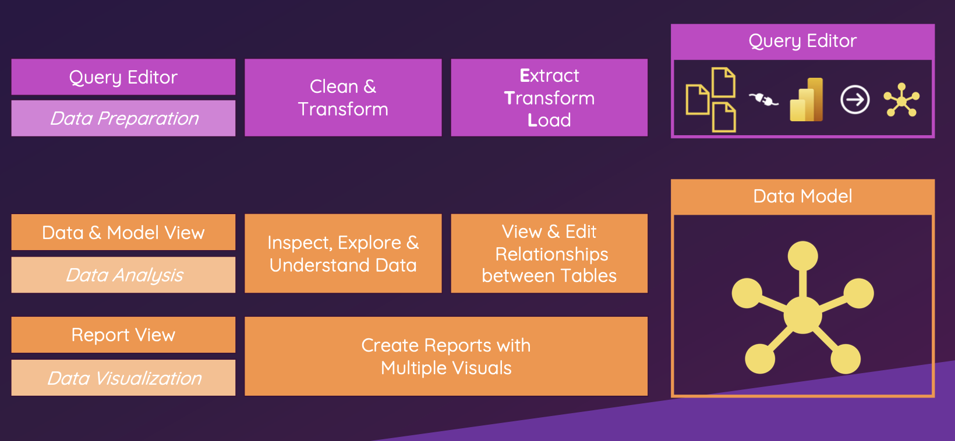
Power BI使用步骤

Slide 17
Power Query
Excel是最为大众化的数据处理软件，但在大数据时代Excel明显有点扛不住了，微软从Excel2010开始，推出了一个叫Power Query的插件。
Power Query可以弥补Excel的不足，处理数据的能力边界大大提升，对于Excel 2010和Excel 2013，需要从微软官网下载插件，对于Excel 2016以后的版本，直接内置了Power Query。

Slide 18
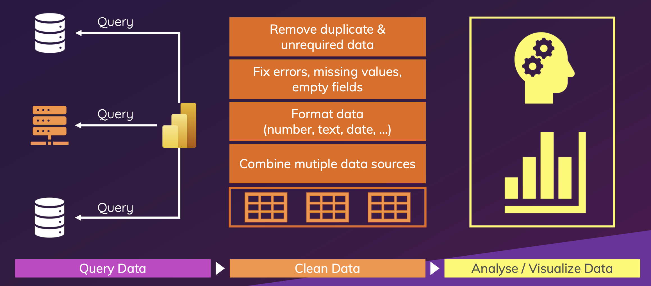
Power Query
数据清洗

Slide 19
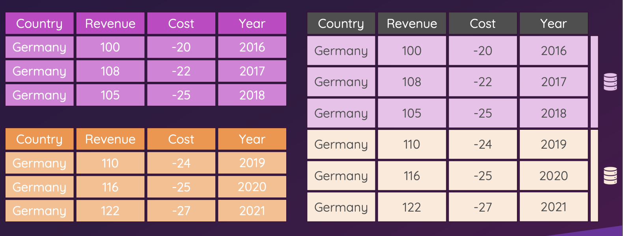
Power Query
数据拼接（Appending）

Slide 20
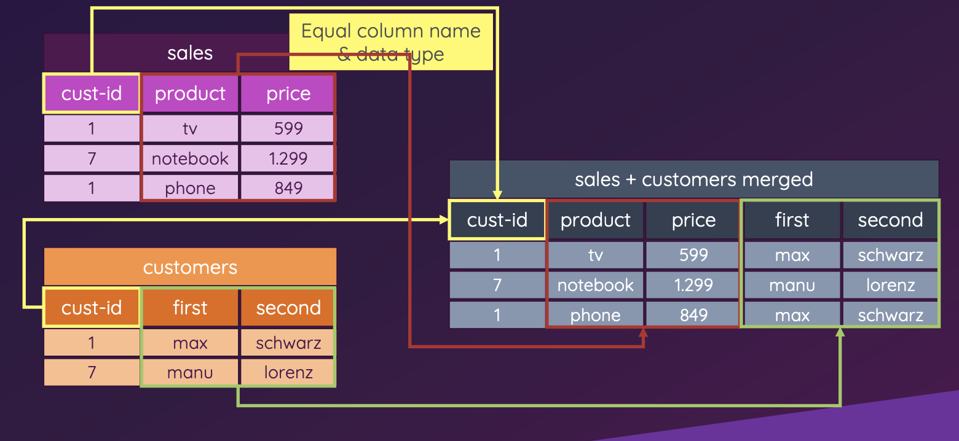
Power Query
数据合并（Merging）

Slide 21
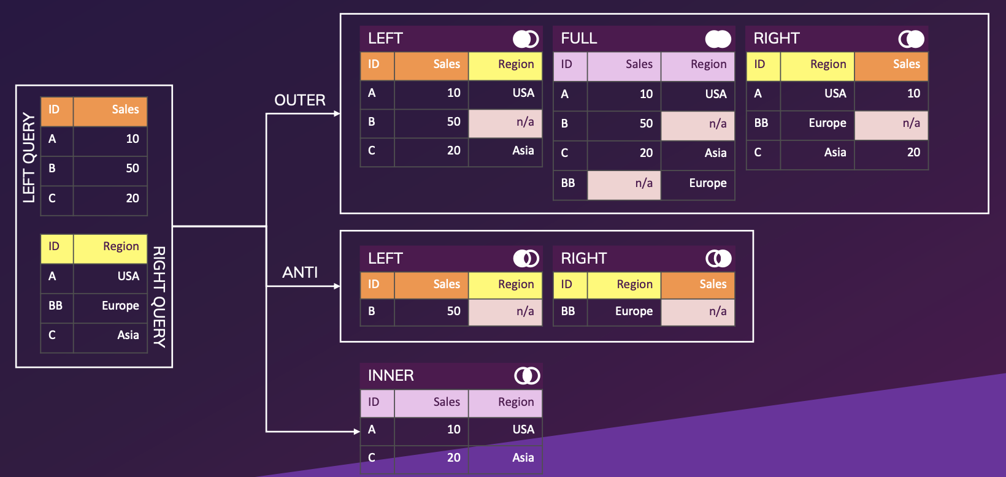
Power Query
数据合并（Merging）

Slide 22
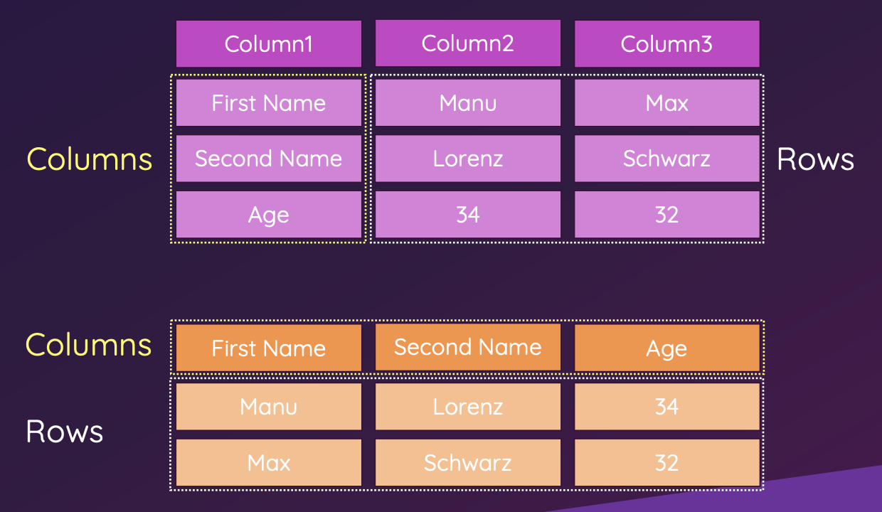
Power Query
数据转置（Transpose）

Slide 23
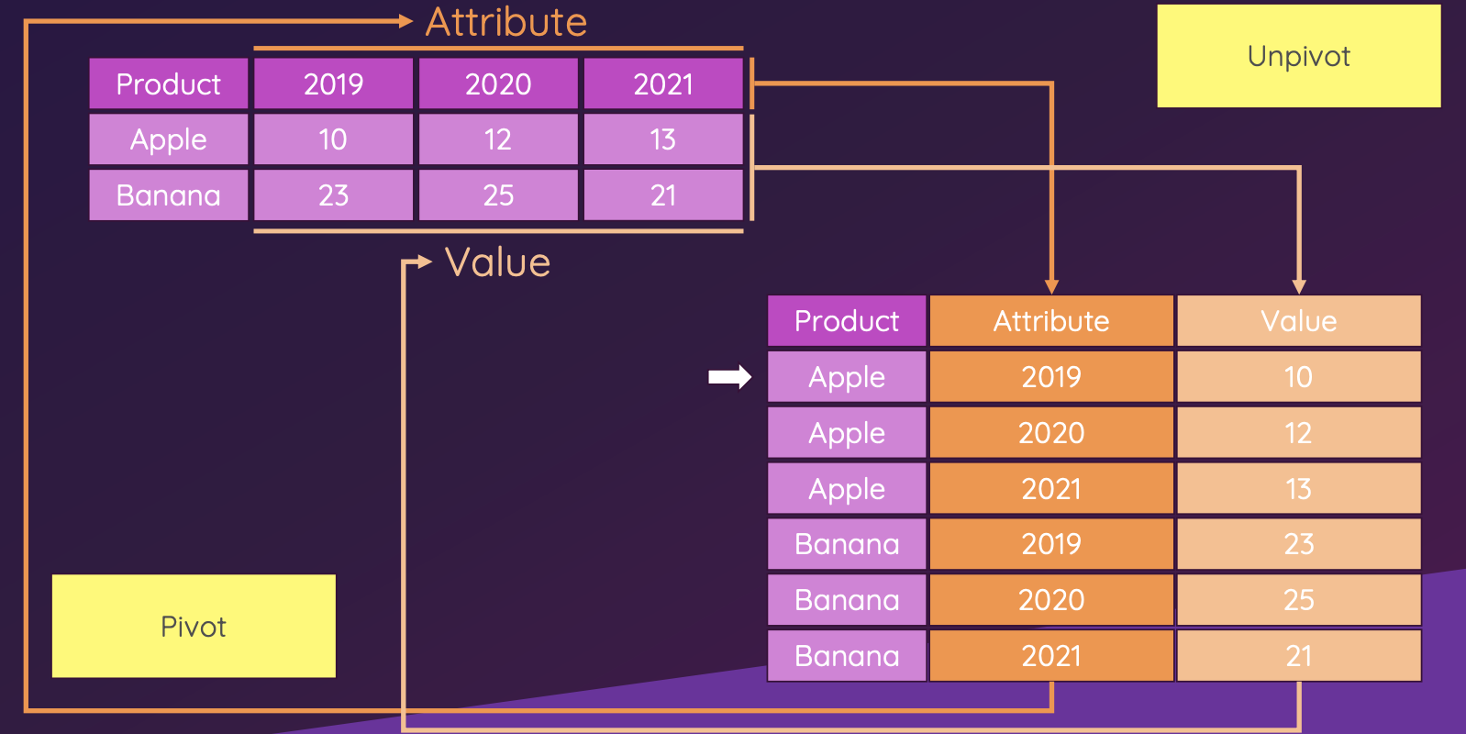
Power Query
透视列（Pivot）和逆透视列（Unpivot）

Slide 24
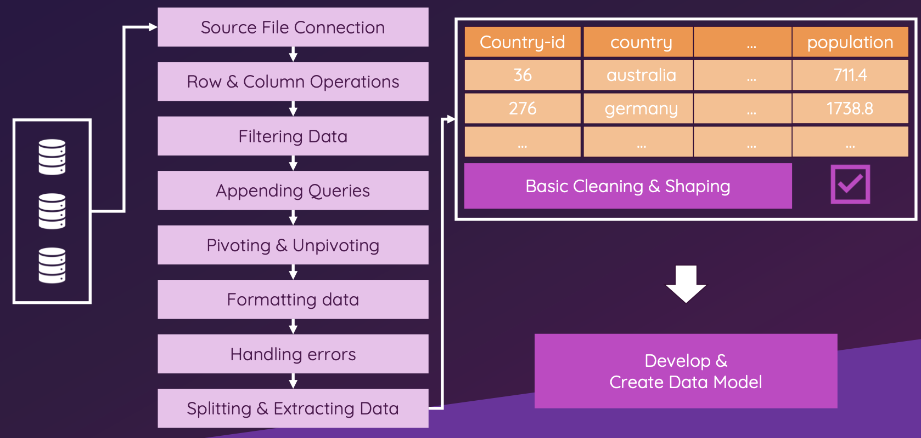
Power Query
其他操作

Slide 25
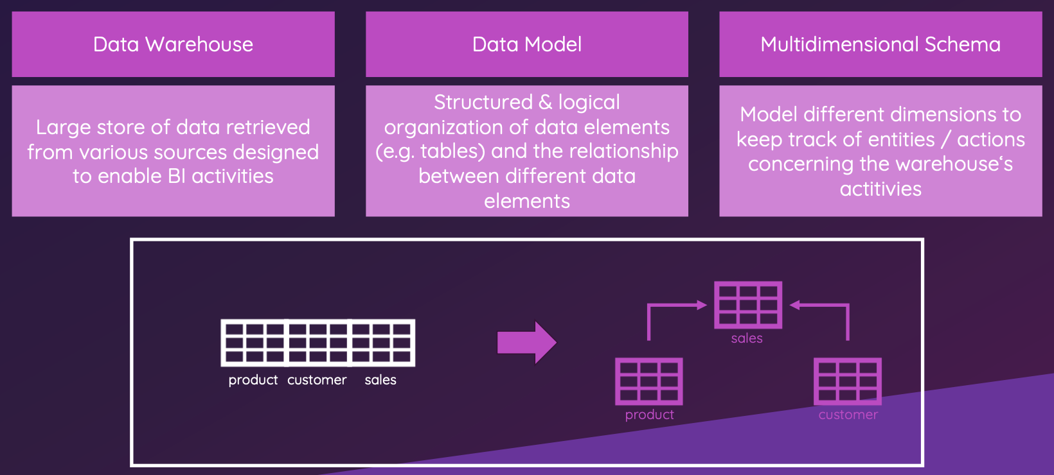
Data Modeling
数据建模

Slide 26
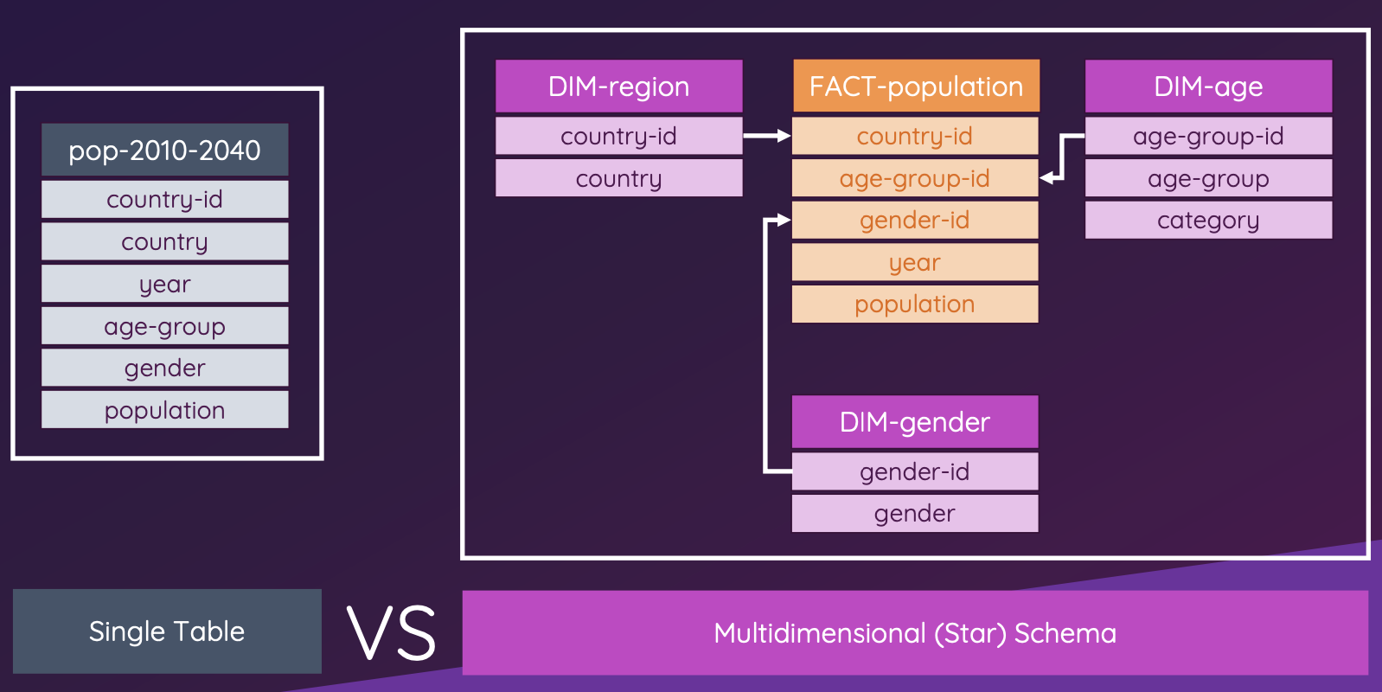
Data Modeling
星型模型

Slide 27
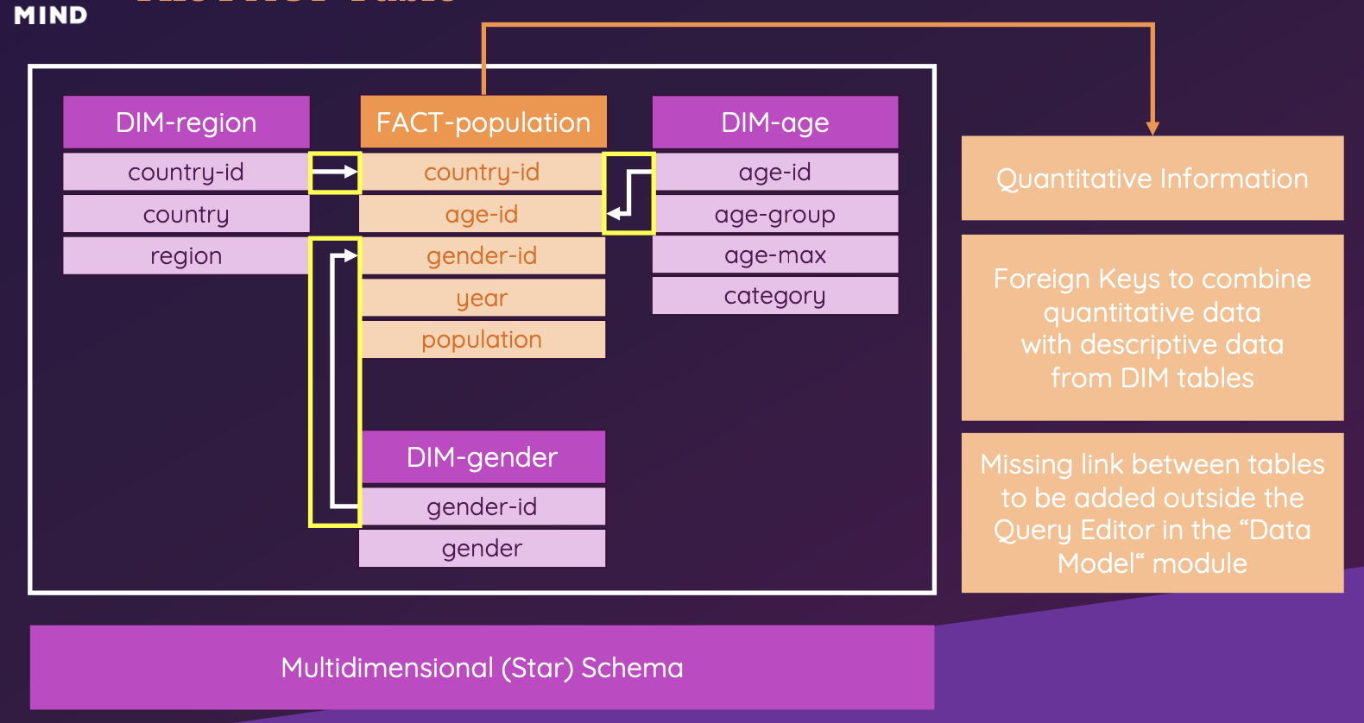
Data Modeling
事实表和维度表

Slide 28
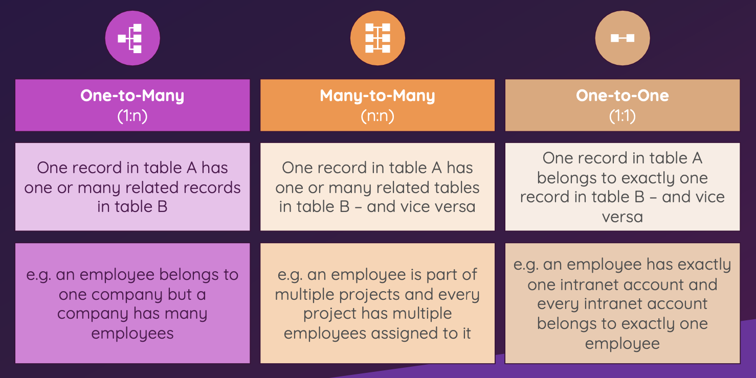
Data Modeling
表关系（重数）

Slide 29
Power Pivot
大家在使用Excel时都接触过透视表，Power Pivot很显然是更为强大的透视表，它被称为是Office软件近20年来最伟大的发明，也是Power BI的灵魂。
Power Pivot使用数据分析表达式（DAX），使用DAX可以通过模型中已有的数据创建新信息。
DAX包括日期和时间、信息、逻辑、数学、统计、文本等智能函数。DAX中的许多函数跟Excel类似，但DAX执行的结果取决于上下文环境。

Slide 30
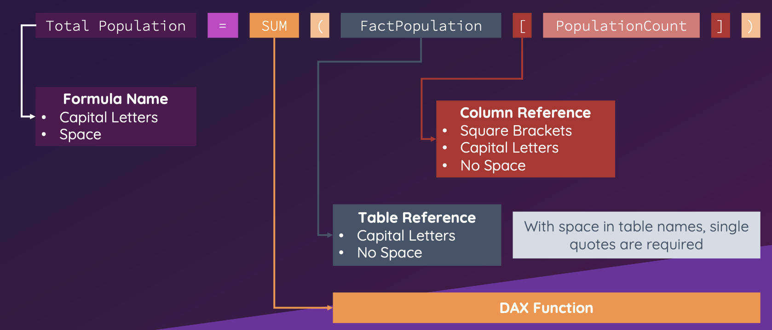
DAX
DAX核心语法

Slide 31
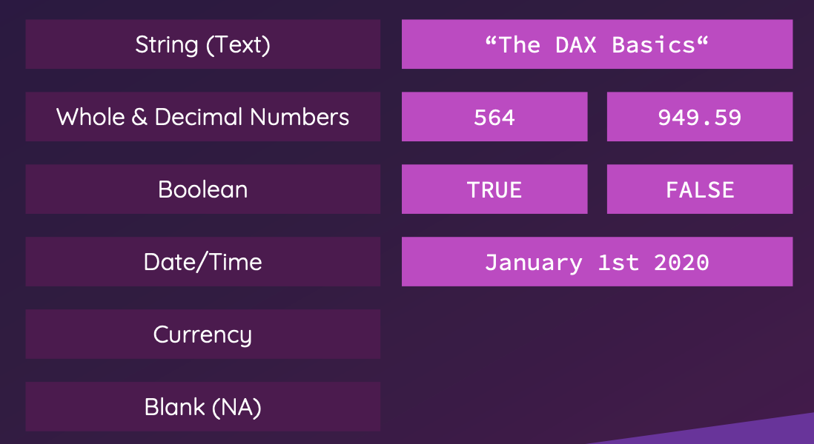
DAX
DAX数据类型

Slide 32
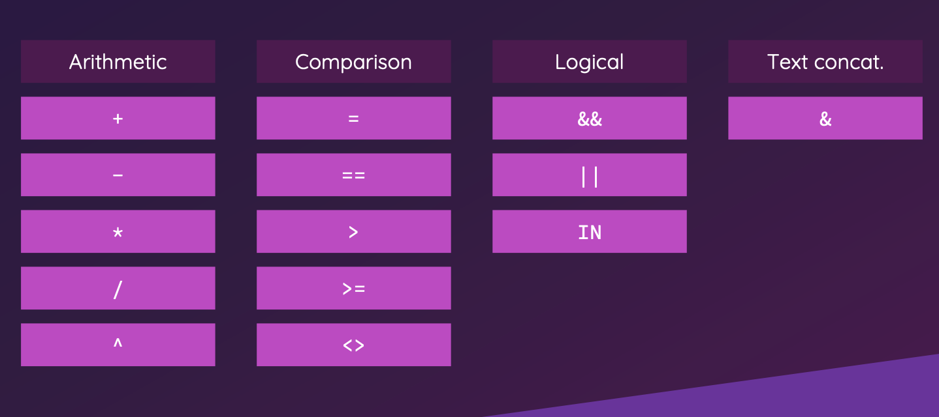
DAX
DAX运算符

Slide 33
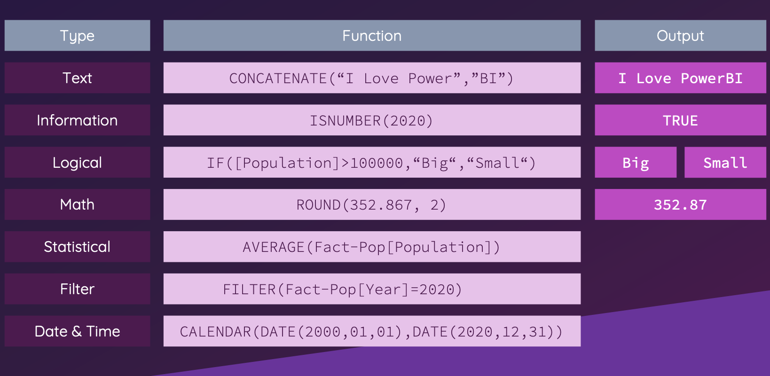
DAX
DAX核心函数

Slide 34
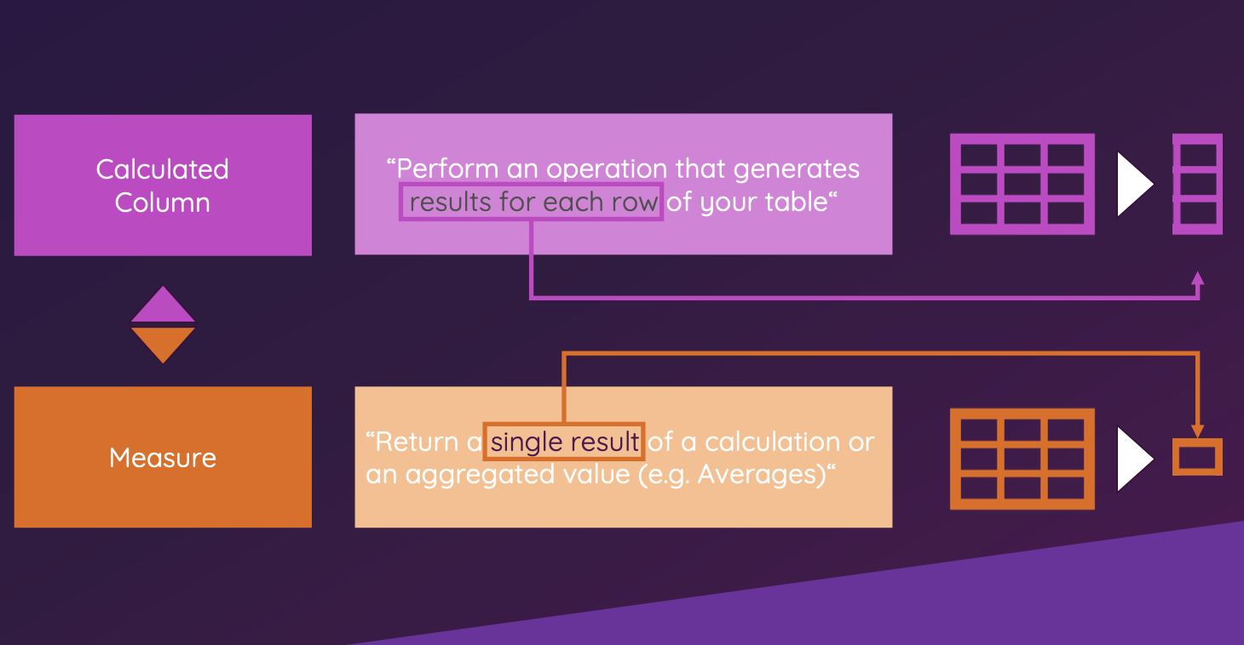
DAX
计算列 vs. 度量值

Slide 35
DAX
任何DAX都是在上下文中计算的。上下文是公式计值的“环境”，也就是说公式的结果始终受到环境的影响。
DAX中有两种上下文，分别是筛选上下文和行上下文，统称为计值上下文。
DAX中可以转换上下文，即将任何现有的行上下文转换为等效的筛选上下文。

Slide 36
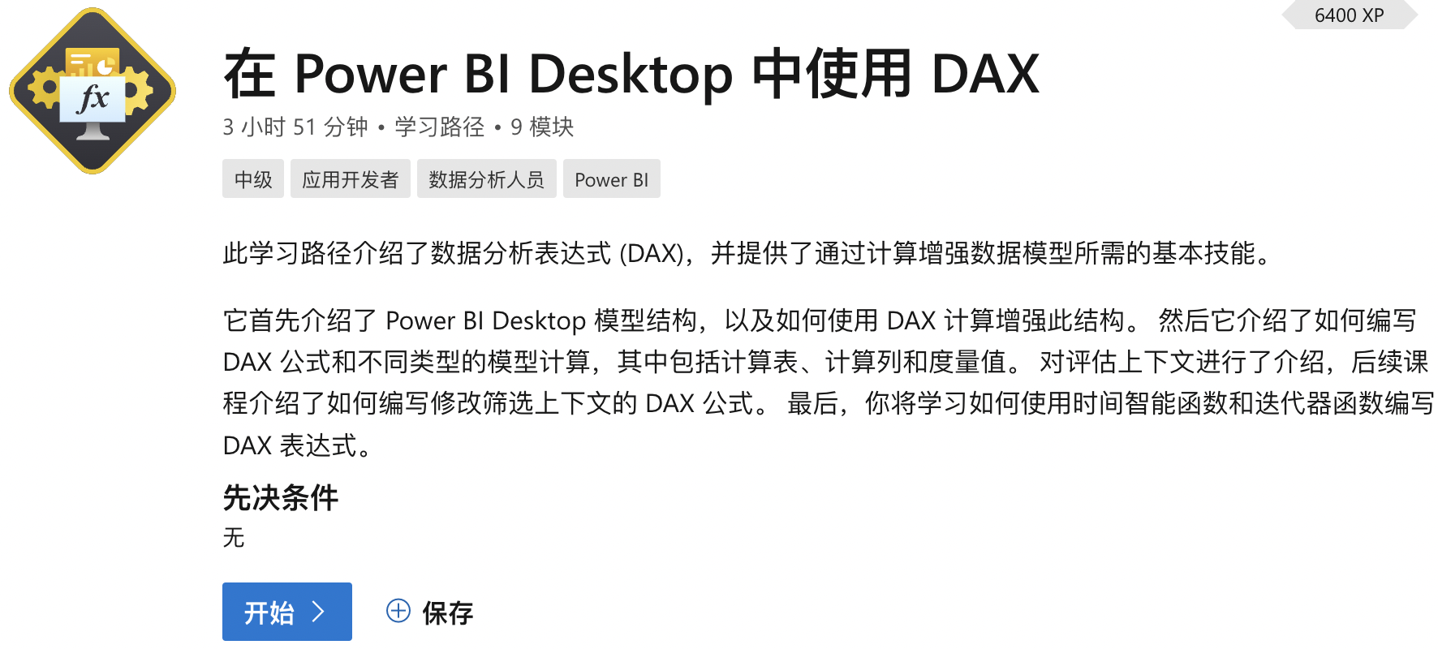
DAX
官方文档：https://docs.microsoft.com/zh-cn/training/paths/dax-power-bi/
参考手册：https://docs.microsoft.com/zh-cn/dax/dax-function-reference
学习资源：https://www.powerbigeek.com/what-is-dax/

Slide 37
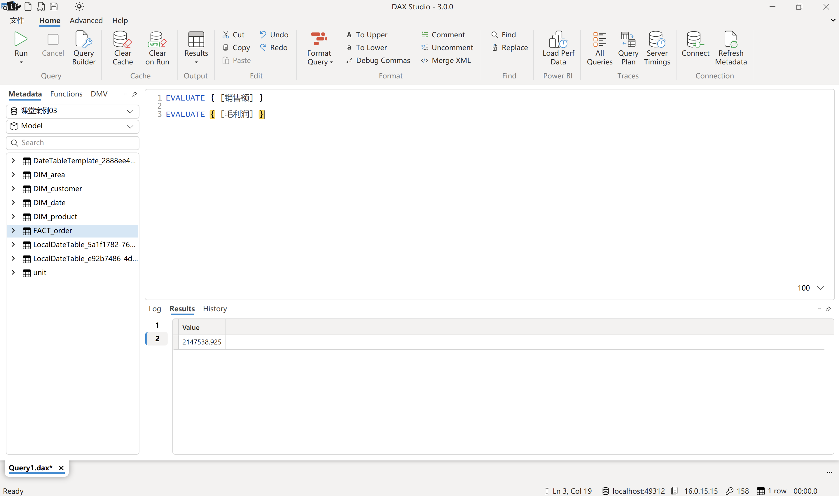
DAX
辅助工具 - DAX Studio

Slide 38
DAX
聚合函数/统计函数
函数 | 说明
SUM / SUMX | 求和
AVERAGE / AVERAGEX | 求平均
MAX / MAXX / MIN / MINX | 最大/最小
COUNT / COUNTX | 对非空值/空值进行计数
COUNTBLANK / COUNTROWS | 对空白单元格计数/对表中的行计数
DISTINCTCOUNT | 对非重复值进行计数
STDEV.S / STDEV.P | 样本标准差/总体标准差
VAR.S / VAR.P | 样本方差/总体方差
MEDIAN / MEDIANX | 中位数
SAMPLE | 随机抽样

Slide 39
DAX
逻辑函数
函数 | 说明
AND / OR / NOT | 与/或/非
COALESCE | 返回第一个不为空的表达式的值
IF | 根据条件是否成立返回对应的值
IFERROR | 根据表达式是否出错返回对应的值
SWITCH | 根据表达式的值返回多个可能的结果之一

Slide 40
DAX
信息函数
函数 | 说明
CONTAINS / CONTAINSROW | 检查是否包含指定的值
HASONEVALUE | 检查上下文中是否仅剩下一个非重复值
ISBLANK / ISEMPTY | 检查值/表是否为空
ISTEXT / ISNUMBER | 检查是否文本/检查是否数值

Slide 41
DAX
文本函数
函数 | 说明
COMBINEVALUES / CONCATENATE | 拼接字符串
EXACT | 比较两个字符串是否相同
FIND / SEARCH | 查找子串
FORMAT | 将值按照指定格式处理成字符串
LEFT / RIGHT / MID | 取字符串左边/右边/中间的一部分
LEN | 获取字符串的字符数
REPLACE / SUBSTITUTE | 字符串替换
REPT | 按指定的次数重复字符串
LOWER / UPPER | 大小写转换
TRIM | 删除多余的空格
VALUE | 将字符串转换为数值

Slide 42
DAX
数学函数
函数 | 说明
ABS / CURRENCY | 绝对值 / 货币类型
SIN / COS / TAN / COT | 三角函数
ASIN / ACOS / ATAN / ACOT | 反三角函数
CEILING / FLOOR / INT / TRUNC | 取整
ROUND / ROUNDUP / ROUNDOWN | 舍入
LN / LOG / LOG10 | 对数函数
RAND / RANDBETWEEN | 随机数
POWER / EXP / SQRT | 求幂/求平方根
GCD / LCM | 最大公约数/最小公倍数
RADIANS / DEGREES | 角度和弧度转换
DIVIDE / MOD | 除法/求模

Slide 43
DAX
日期和时间函数
函数 | 说明
NOW / TODAY | 获取当前日期时间
YEAR / QUARTER / MONTH / DAY | 从日期中获取年/季/月/日
HOUR / MINUTE / SECOND | 从时间中获取时/分/秒
WEEKDAY | 从日期中获取星期几
WEEKNUM | 获取第几周
DATE / TIME | 设置日期/时间
DATEDIFF | 计算两个日期的间隔
DATEVALUE / TIMEVALUE | 将文本转换为日期时间

Slide 44
DAX
时间智能函数
函数 | 说明
DATEADD | 日期向前或向后推移
DATESBETWEEN | 指定日期开始到指定日期结束的表
DATESINPERIOD | 指定日期、周期和间隔得到日期表
DATESMTD / DATESQTD / DATESYTD | 本月至今/本季至今/本年至今
STARTOFMONTH / ENDOFMONTH | 获得日期中月份的开始日/结束日
STARTOFQUARTER / ENDOFQUARTER | 获得日期中季度的开始日/结束日
STARTOFYEAR / ENDOFYEAR | 获得日期中年份的开始日/结束日
FIRSTDATE / LASTDATE | 获得上下文中的第一个/最后一个日期

Slide 45
DAX
时间智能函数
函数 | 说明
PARALLELPEROID | 按指定间隔获取与指定日期平行的日期表
SAMEPEROIDLASTYEAR | 获取指定日期前一年的日期表
OPENINGBALANCEMONTH | 当前上下文中该月份第一天表达式的值
CLOSINGBALANCEMONTH | 当前上下文中该月份最后一天表达式的值
TOTALMTD | 当前上下文中本月至今的表达式的值
TOTALQTD | 当前上下文中本季至今的表达式的值
TOTALYTD | 当前上下文中本年至今的表达式的值

Slide 46
DAX
筛选器函数
函数 | 说明
ALL / ALLNOBLANKROW | 忽略掉筛选上下文中的筛选器
ALLEXCEPT / ALLSELECTED | 忽略掉筛选上下文中的筛选器，除了……
CALCULATE / CALCULATETABLE | 在已修改的筛选器上下文中计算表达式
FILTER | 通过条件筛选表中的数据并返回表
EARLIER / EARLIEST | 在当前上下文中引用上一级/最顶级的值
SELECTEDVALUE | 返回上下文中仅剩的一个非重复值
RANK / ROWNUMBER | 排名/行号*
RUNNINGSUM | 计算累积和*
MOVINGAVERAGE | 计算移动平均*
WINDOW | 开窗
ORDERBY / PARTITIONBY | 在窗口中排序/分区

Slide 47
DAX
表操作函数
函数 | 说明
ADDCOLUMNS | 将计算列添加到给定的表
CROSSJOIN | 笛卡尔积
DISTINCT | 根据指定列去重之后得到的表
EXCEPT / INTERSECT / UNION | 两张表的差集/交集/并集
NATURALINNERJOIN | 自然连接
NATURALLEFTOUTERJOIN | 左外连接
ROW | 对原表中每一列聚合得到新的表
SELECTDCOLUMNS | 用选中的列构造表
SUMMARIZE | 生成透视表
TOPN | 获取表的前N行

Slide 48
DAX
关系函数
函数 | 说明
RELATED | 从其他表返回相关的值
RELATEDTABLE | 在给定筛选器修改的上下文中计算表表达式
USERELATIONSHIP | 指定要在特定计算中使用的关系

Slide 49
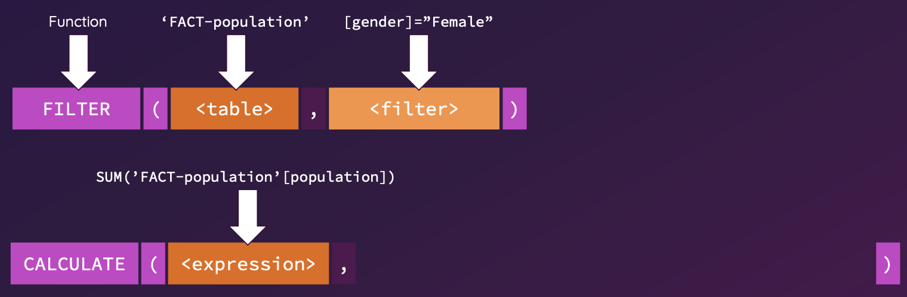
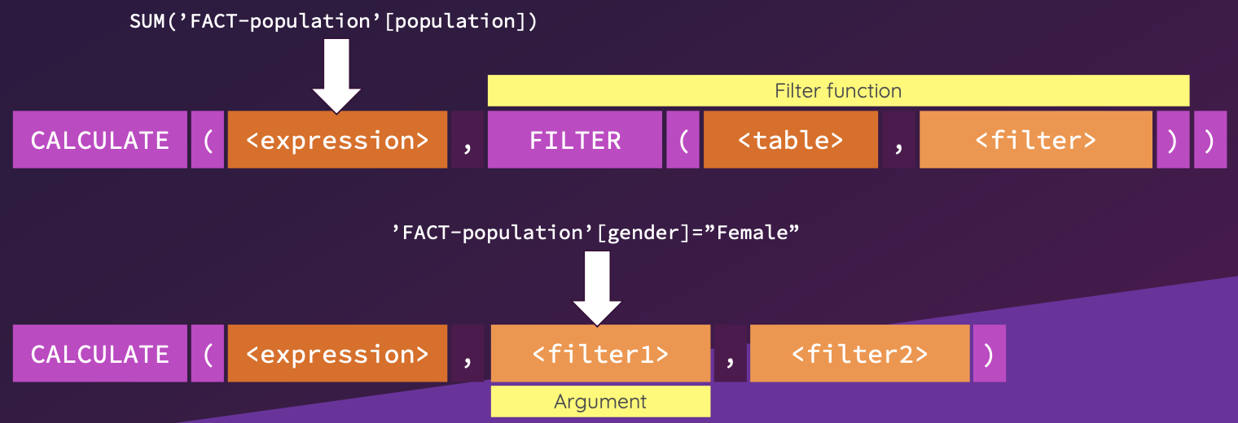
DAX
筛选器函数

Slide 50
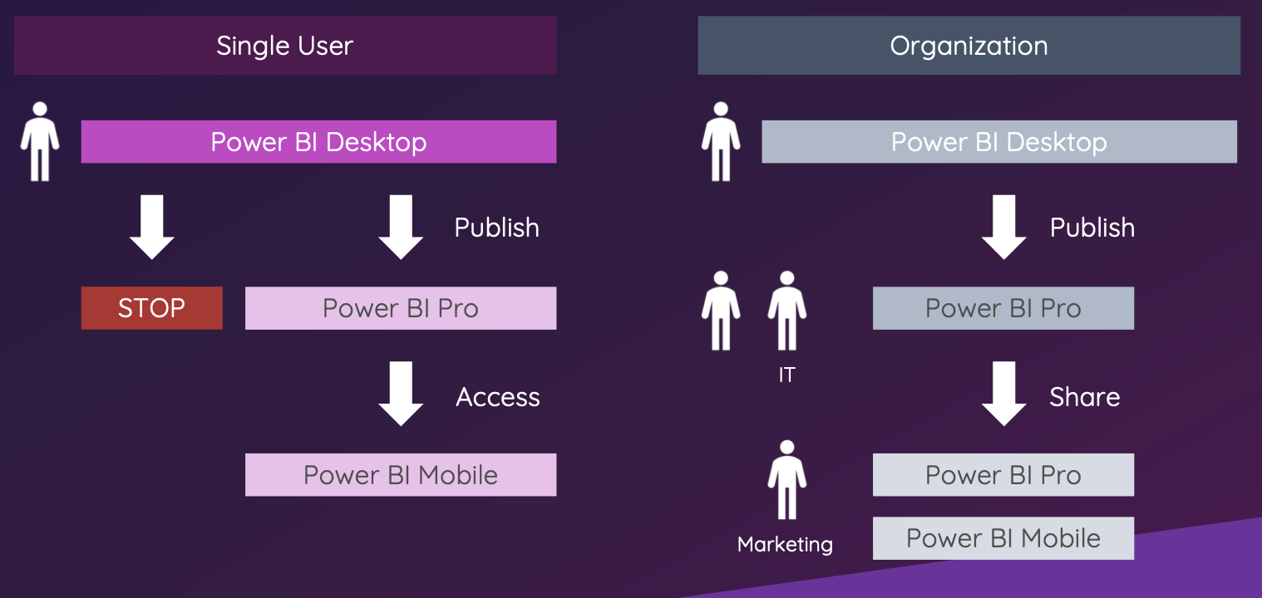
分享和协作

Slide 51
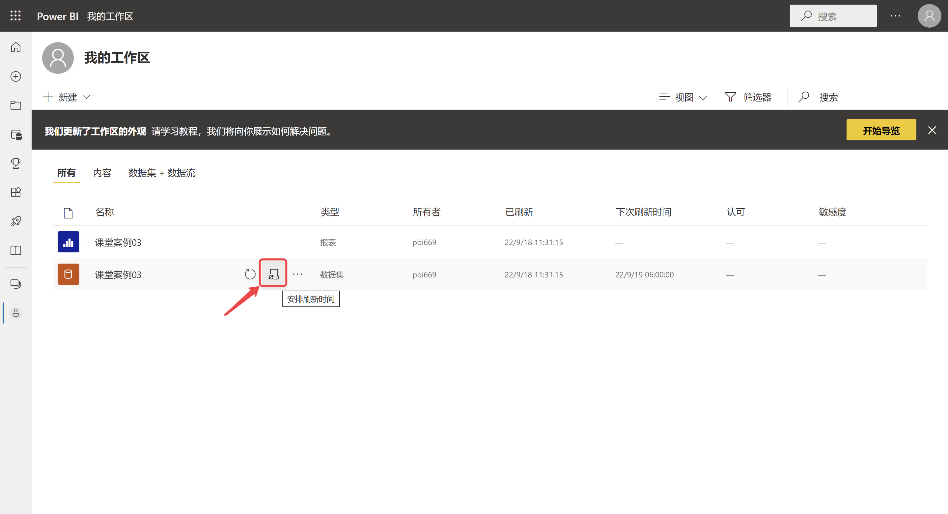
分享与协作

Slide 52
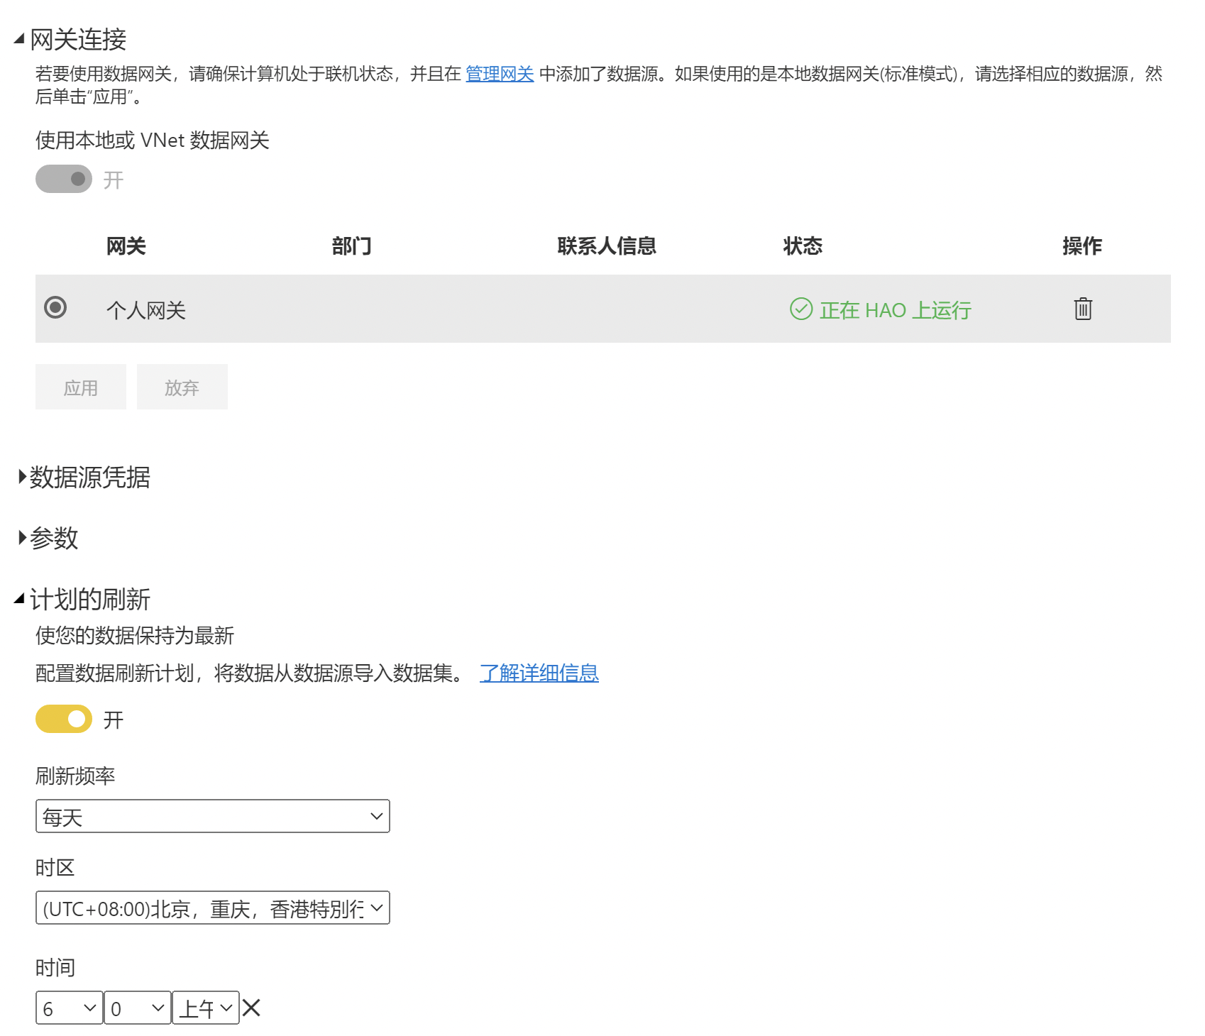
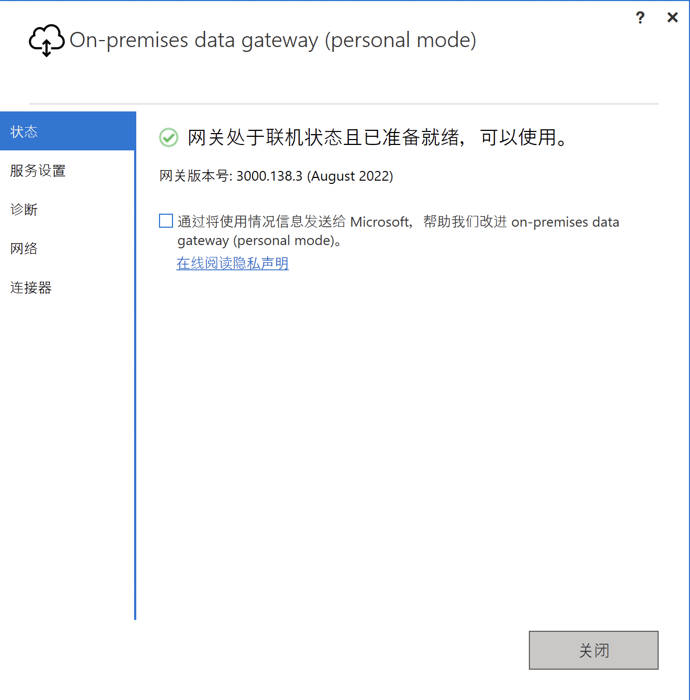
分享与协作
本地运行Gateway服务
服务器检测到网关，配置定时刷新任务

Slide 53
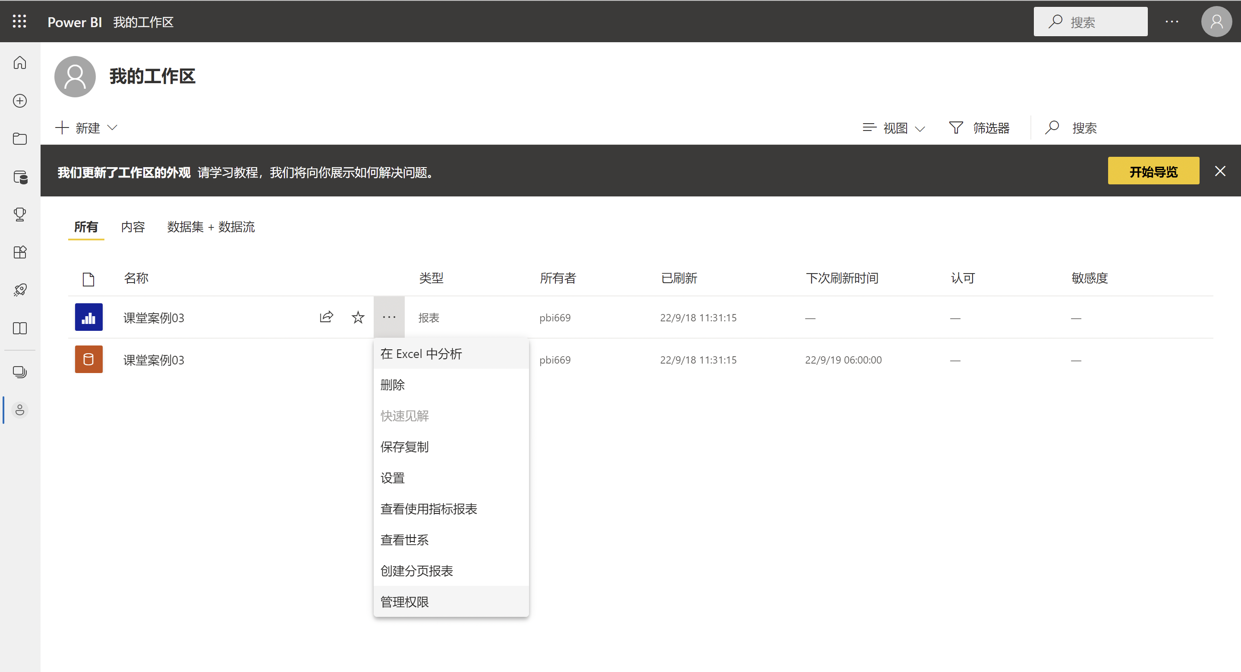
分享与协作

Slide 54
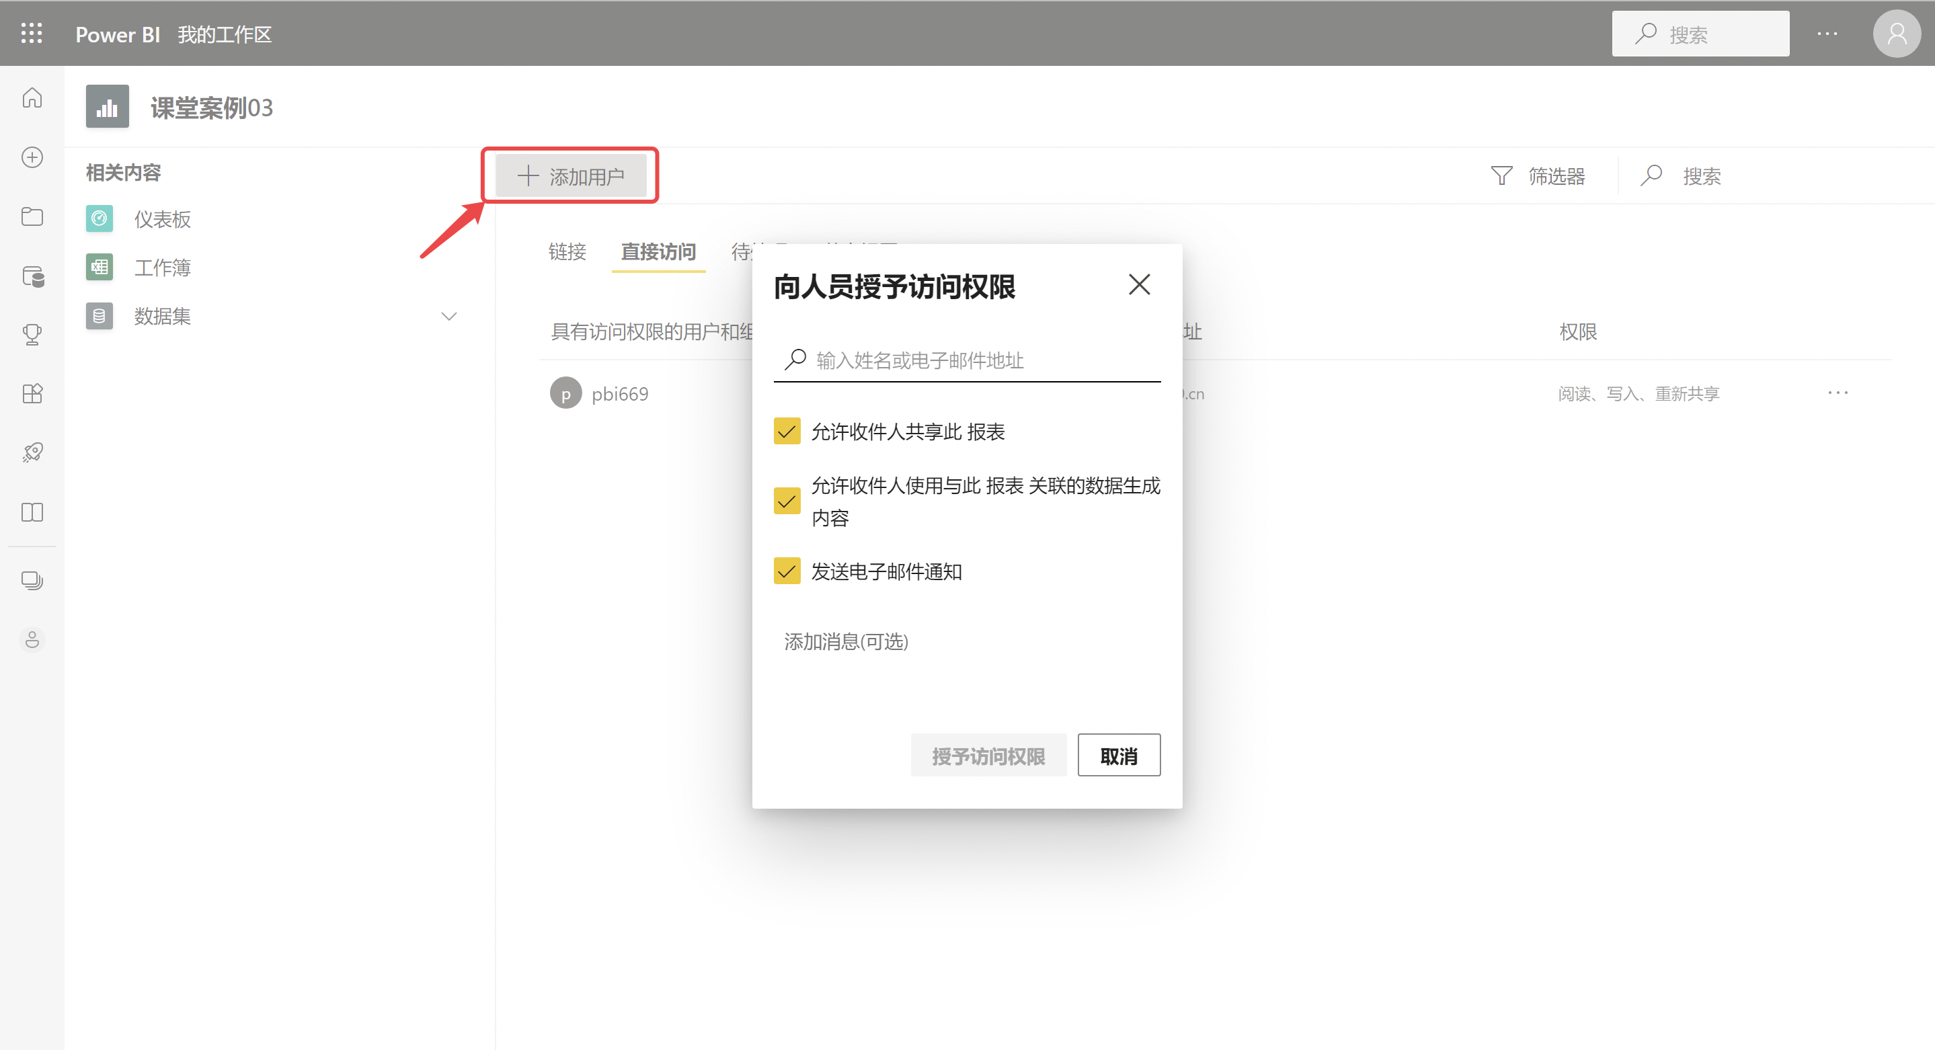
分享与协作

Slide 55
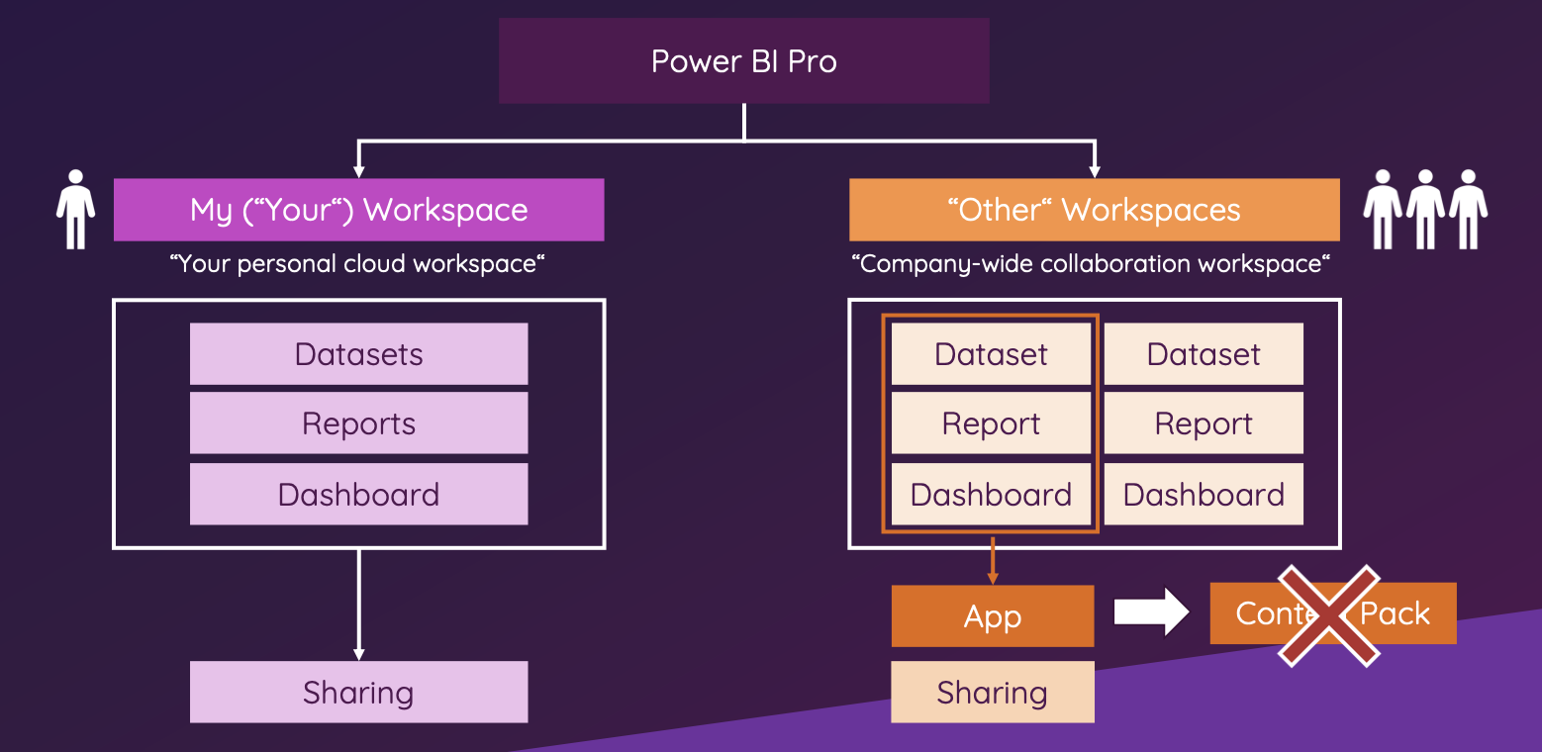
分享和协作

